Slide 1
Neural Architecture Search
survey by chanyoung park

Slide 2
목차
about neural architecture search
-
-
-

Slide 3
Motivation of NAS

Slide 4
Motivation of NAS
Motivation
Neural Networks are hard and tedious to design
Research Question
Can we build an algorithm that can automatically design a neural network architecture that can outperform hand-coded architecture?
Practical contribution
Faster and better neural network design
Theoretical contribution
A new research direction for automatically finding good neural network architecture
Why NAS?
Neural Network are still hard to design
Time-consuming
High Effort.
Expert Knowledge
What is NAS?
NAS is a technique for automating the design of neural network

Slide 5
3 aspects of NAS research
Search Space
The search space defines which architectures can be represented in principle.
DAG, hyper-paramerter of operation …
Search Strategy
The search strategy details how to explore the search space
search algorithm, gradient-based, RL-based, EV-based …
Performance Estimation Strategy
The objective of NAS is typically to find architectures that achieve high predictive performance on unseen data.
standard training & validation, regression

Slide 6
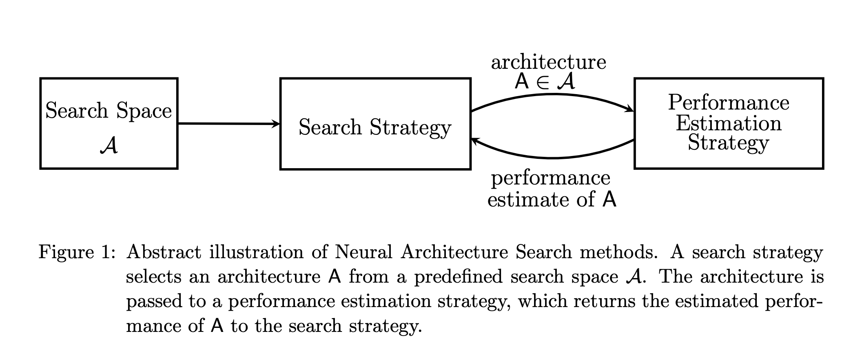
3 aspects of NAS research
Search Space : candidate model
Search Strategy : how to sample model
Performance Estimation Strategy : how to evaluate sampled model
Elsken, Thomas, Jan Hendrik Metzen, and Frank Hutter. "Neural architecture search: A survey." The Journal of Machine Learning Research 20.1 (2019): 1997-2017.

Slide 7
RL-based NAS
Neural architecture search with reinforcement learning
Learning Transferable Architectures for Scalable Image Recognition(NasNet)
Efficient Neural Architecture Search via Parameter Sharing(ENAS)
EV-based
NAS
Large-Scale Evolution of Image Classifiers
Regularized evolution for image classifier architecture search(AmoebaNet-A)
DARTS: Differentiable Architecture Search
ProxylessNAS: Direct Neural Architecture Search on Target Task and Hardware
PC-DARTS: Partial Channel Connections for Memory-Efficient Architecture Search
TF-NAS: Rethinking Three Search Freedoms of Latency-Constrained Differentiable Neural Architecture Search
Neural Architecture Generator Optimization
Gradient-based
NAS
NAS
Pruning
Discovering Neural Wirings
NAS Benchmark
NAS-Bench-101: Towards Reproducible Neural Architecture Search
Predictor-based
NAS
ACCELERATING NEURAL ARCHITECTURE SEARCH USING PERFORMANCE PREDICTION
Neural Predictor for Neural Architecture Search
Neural architecture search without training

Slide 8
Neural architecture search with reinforcement learning
Zoph, Barret, and Quoc V. Le. "Neural architecture search with reinforcement learning." arXiv preprint arXiv:1611.01578 (2016).

Slide 9
ABSTRACT
Motivation
Neural networks are powerful and flexible models
Despite their success, neural networks are still hard to design
Propose
Using recurrent network to generate the model descriptions of neural networks
Training this RNN with reinforcement learning to maximize the expected accuracy
Result
On the CIFAR-10 dataset, our method, starting from scratch, can design a novel network architecture that rivals the best human-invented architecture(VGGNet, AlexNet, ResNet, GoogleNet) in terms of test set accuracy.
Our CIFAR-10 model achieves a test error rate of 3.65

Slide 10
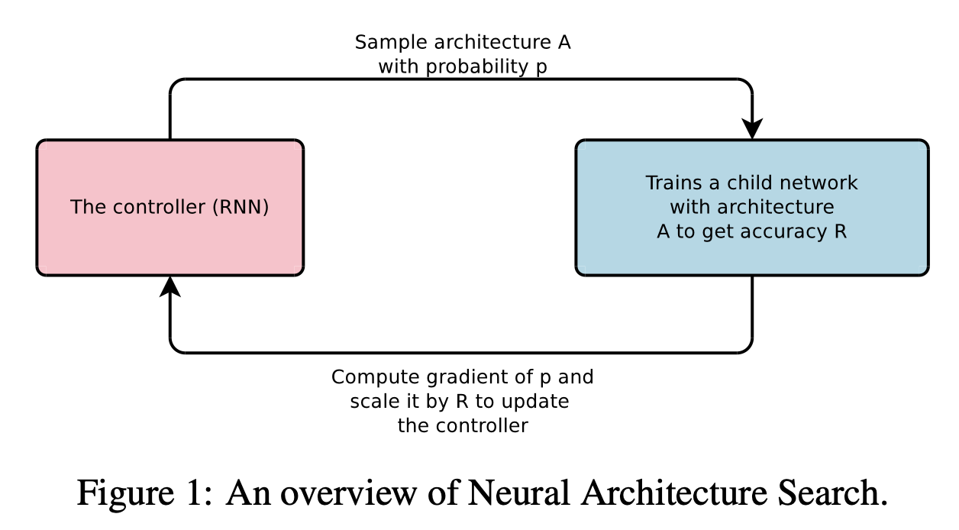
Method
Idea
The structure and connectivity of a neural network can be typically specified by a variable-length string(hyper-parameter) → possible to use a RNN –the controller – to generate such string
Training the network specified by the string – the “child network” – on the real data will result in an accuracy on a validation set.
Using this accuracy as the reward signal, we can compute the policy gradient to update the controller.
As a result, in the next iteration, the controller will give higher probabilities to architectures that receive high accuracies

Slide 11
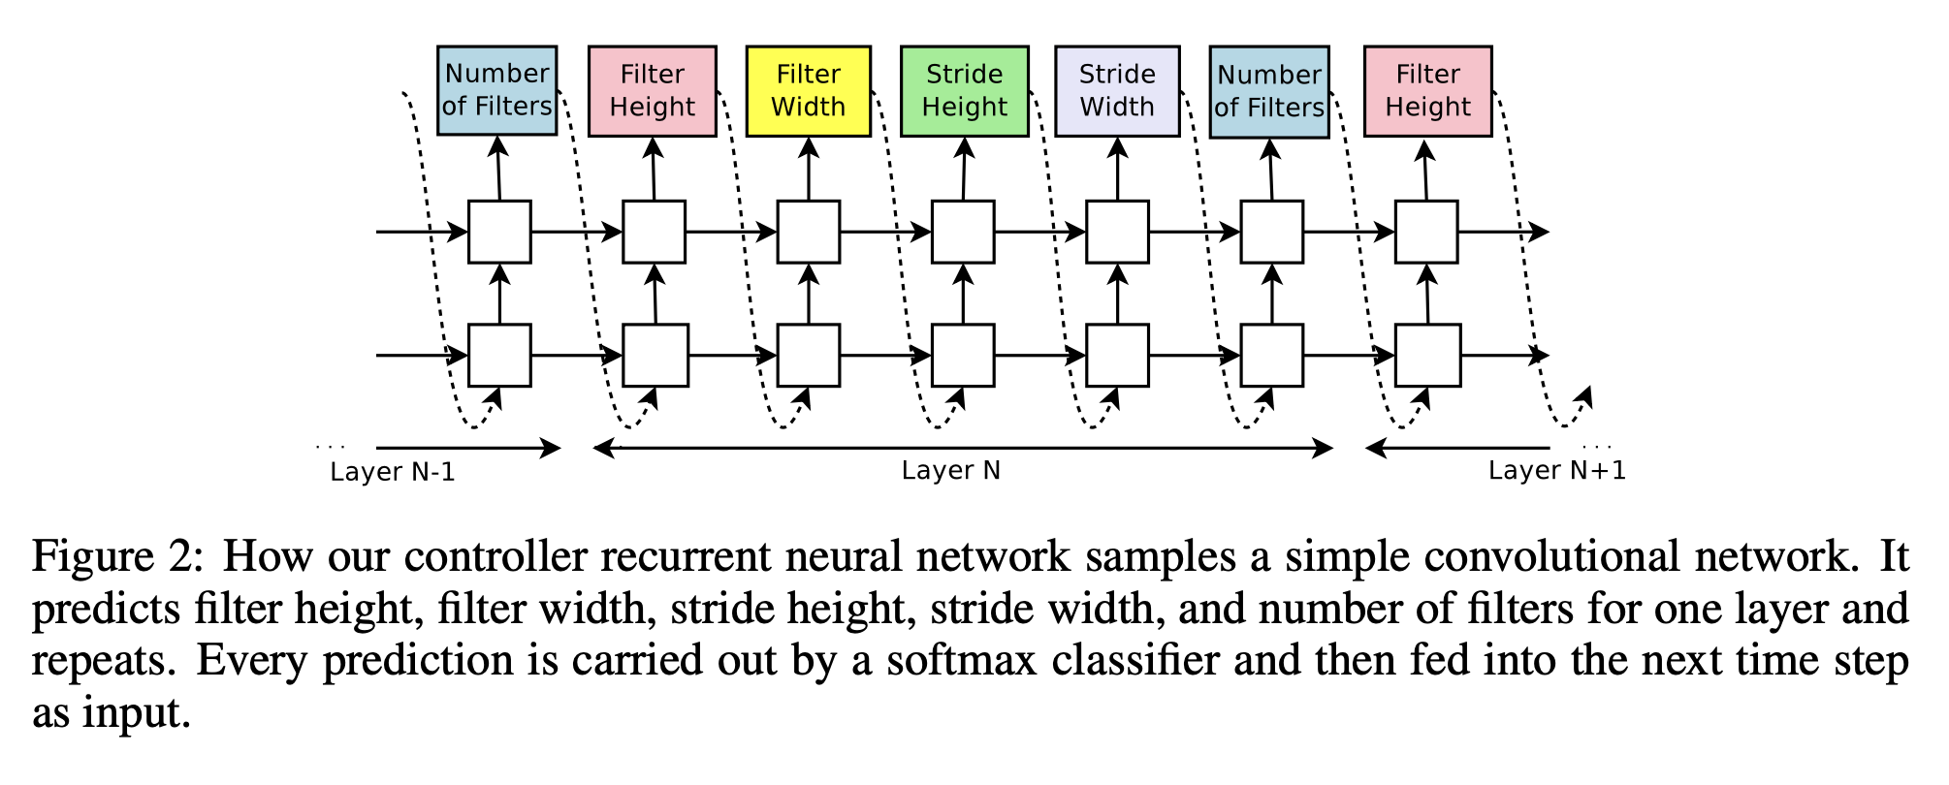
Method : GENERATE MODEL DESCRIPTIONS WITH A CONTROLLER RECURRENT NEURAL NETWORK
we can use the controller to generate their hyperparameters as a sequence of tokens:
In experiments, the process of generating an architecture stops if the number of layers exceeds a certain value.
This value follows a schedule where we increase it as training progresses.
Once the controller RNN finishes generating an architecture, a neural network with this architecture is built and trained.

Slide 12
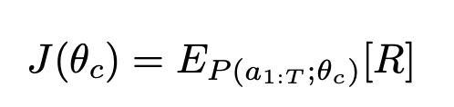
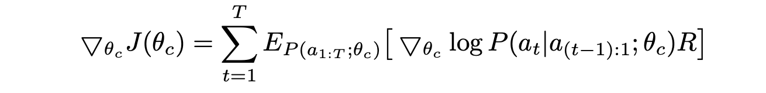
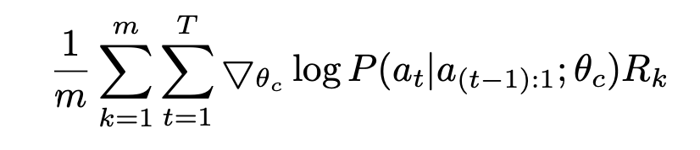
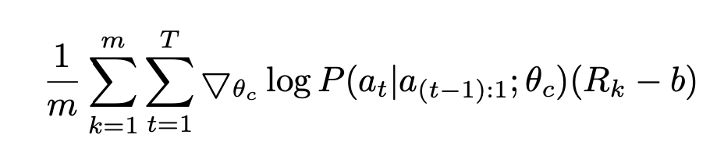
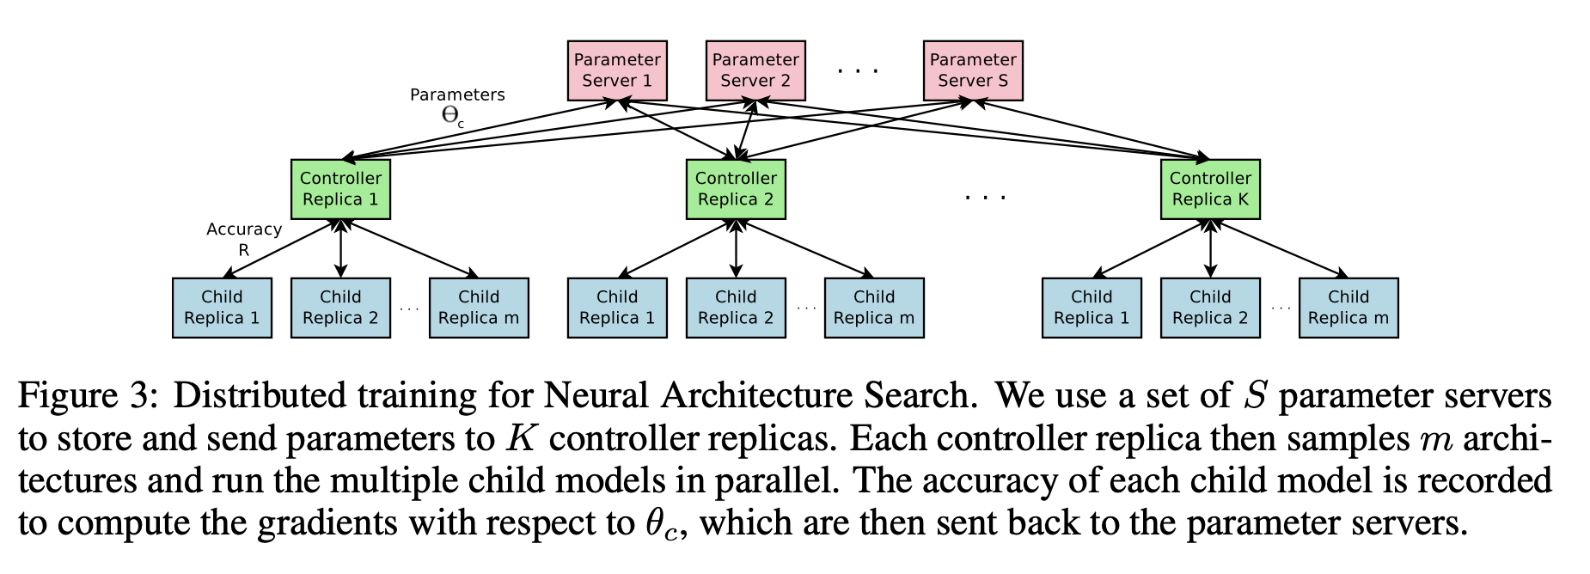
Method : TRAINING WITH REINFORCE
The list of tokens that the controller predicts can be viewed as a list of actions a1:T to design an architecture for a child network. (T is the number of hyper-parameter that controller has to predict)
At convergence, this child network will achieve an accuracy R on a held-out dataset.
We can use this accuracy R as the reward signal and use reinforcement learning to train the controller.
To find the optimal architecture, we ask our controller to maximize its expected reward, represented by J(θc):
Since the reward signal R is non-differentiable, we need to use a policy gradient method to iteratively update θc
An empirical approximation
In order to reduce the variance of this estimate we employ a baseline function:
m : number of different architecture that the controller samples in one batch
b is an exponential moving average of the previous architecture accuracies.
m의 의미는 컨트롤러 하나가 여러개의 아키텍처를 생성

Slide 13
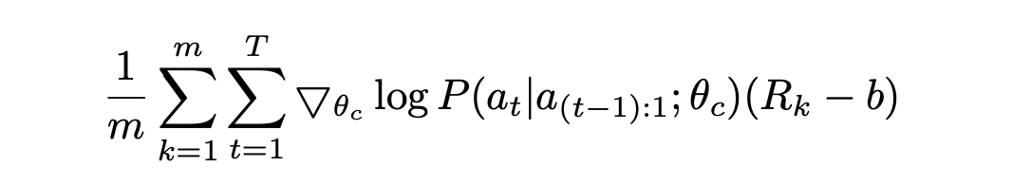
Method : How it works?
RNN controller
Build child network & train
a1 : filter height = 3
a2 : filter width = 3
a3 : stride height = 1
a4 : stride height = 1
a5 : number of filter = 36
Classifier
FH : 3 FW : 3 N : 36
image
acc : 0.5
get validation accuracy as reward
compute gradient for LSTM using REINFORCE

Slide 14
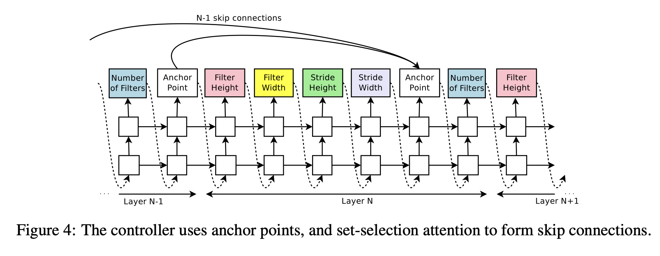
Method : INCREASE ARCHITECTURE COMPLEXITY
To enable the controller to predict such connections, we use a set-selection type attention
At layer N , we add an anchor point which has N − 1 content-based sigmoids to indicate the previous layers that need to be connected.
Each sigmoid is a function of the current hidden state of the controller and the previous hidden states of the previous N − 1 anchor points:
The matrices W_prev, W_curr and v are trainable parameters

Slide 15
EXPERIMENTS AND RESULTS : LEARNING CONVOLUTIONAL ARCHITECTURES FOR CIFAR-10
Candidate hyper parameter for every convolutional layer
filter height in [1, 3, 5, 7]
filter width in [1, 3, 5, 7]
number of filters in [24, 36, 48, 64]
strides in [1, 2, 3]
A child model is constructed and trained for 50 epochs

Slide 16
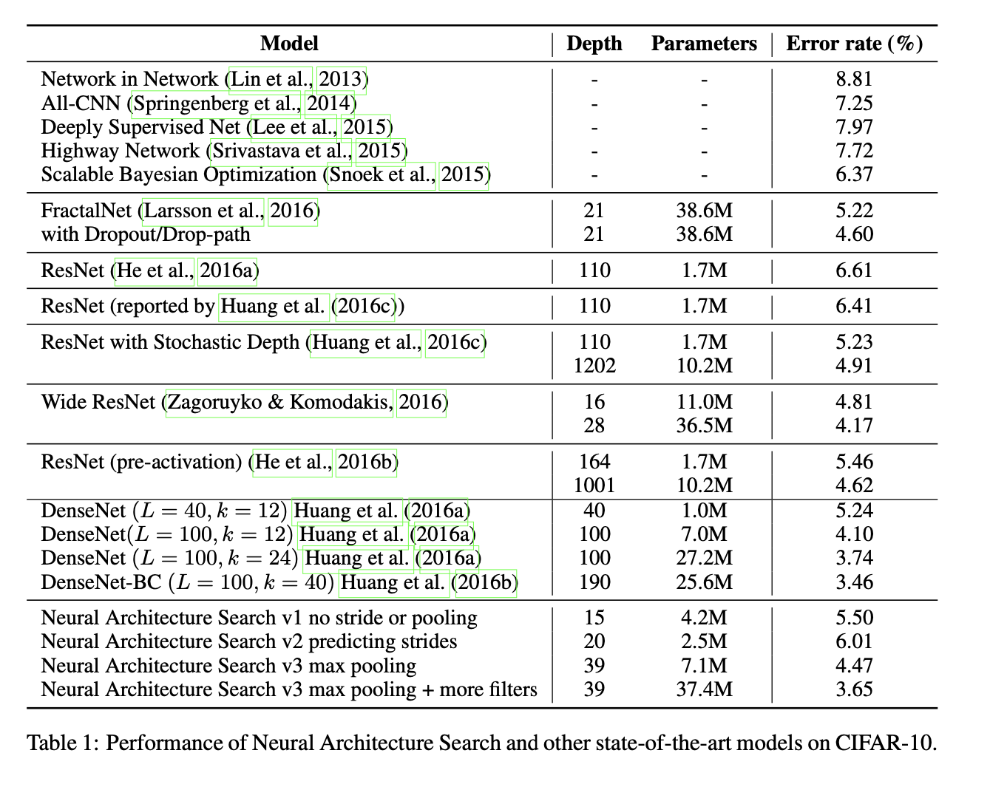
EXPERIMENTS AND RESULTS : LEARNING CONVOLUTIONAL ARCHITECTURES FOR CIFAR-10

Slide 17
결론
기존의 hand designed architecture과 비교할 수 있는 성능을 냈음.
그러나 GPU 800개와 여러 parameter server를 두어야 하기 때문에, search space는 충분히 넓어질 수 있지만, 여전히 시간과 컴퓨팅 파워가 많이 필요하다는 단점이 있다.
그러나 초기 NAS 모델이기도 하고 NAS라는 연구분야를 열어주었기 때문에 충분히 가치 있다고 생각

Slide 18
Large-Scale Evolution of Image Classifiers
Real, Esteban, et al. "Large-scale evolution of image classifiers." International Conference on Machine Learning. PMLR, 2017.

Slide 19
ABSTRACT
Motivation
Neural network는 큰 training data가 있으면 어려운 task에서 좋은 성능을 보일 수 있음.
그러나 Neural network architectures를 찾는 것은 어려운 task임. image classification이라는 특정 문제에 대해서 SOTA model은 수많은 연구자의 수년의 시간이 투자됨.
그래서 automatically design neural architecture 기술이 점점 유명세를 얻고 있다.
Background
이러한(“neuro-discovery”)라고 하는 것은 원래 “neuro-evolution”이라고 했는데. 1989년도부터 진화알고리즘을 활용한 방법들이 연구되고 있었지만, 그 당시 human design 모델들과는 비교가 불가능한 수준이었기 때문에 큰 관심을 받지 못했다.
Propose
진화 알고리즘을 뉴럴 네트워크를 자동으로 찾기 위해 사용.
본 논문에서는 충분한 컴퓨팅 리소스가 주어졌을 때, 오늘날의 모델들과 경쟁적인 모델을 진화시킬 수 있음을 보인다. 본 논문은 잘 알려진 진화알고리즘을 조금 수정하고, 새로운 직관적인 mutation operators와 같이 사용한다.
알고리즘의 단순성을 강조
Result
CIFAR10 과 CIFAR100 데이터 셋으로 실험을 진행했고, 각각 acc 는 94.6% , 77%

Slide 20
Method : Evolutionary Algorithm
population of models :: each model is trained architecture
model’s ACC on a separate validation set is a fitness (점수 또는 퀄리티)
evolutionary step
computer(worker) pick two individuals at random from population
compare their fitnesses and worst of the pair is removed from population (killed)
the best of the pair is selected to be parent
computer creates a copy of parent and modifies this copy ( mutation) —> child
train child and evaluate it on validation set (compute fitness) put it back to population 이러한 step은 컴퓨팅이 너무 많이 필요하기 때문에 병렬처리 및 공유 파일 시스템으로 여러 컴퓨터로 처리 각 컴퓨터당 population size 10000이고 num workers 1/4 pop size 이다.
초기에는 no conv인 poor performing network 에서부터 시작

Slide 21
Method : Encoding and Mutations
Individual architectures are encoded as a graph that we refer to as the DNA.
In this graph, the vertices represent rank-3 tensors or activations
rank-3 tensors → row & columns for spatial coordinates of the image page for a number of channels
Activation functions are applied at the vertices and can be either
batch-normalization with rectified linear units (ReLUs)
plain linear units.
the graph’s edges represent identity connections or convolutions and contain the mutable numerical parameters defining the convolution’s properties.
When multiple edges are incident on a vertex, their spatial scales or numbers of channels may not coincide.
Resolution is done by choosing one of the incoming edges as the primary one. We pick this primary edge to be the one that is not a skip connection.
DNA에는 learning rate도 들어있다.

Slide 22
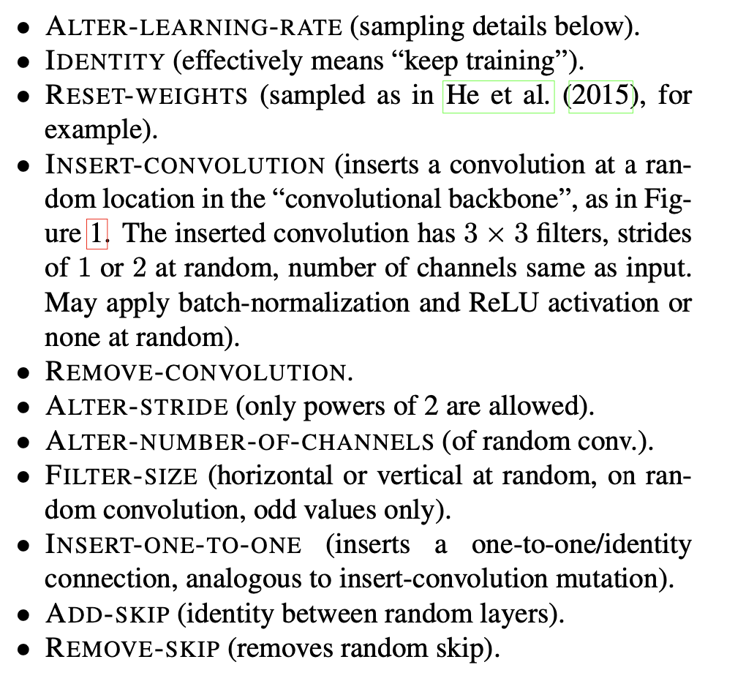
Method : Encoding and Mutations
A mutation that acts on a numerical parameter chooses the new value at random around the existing value.
mutation은 사전 정의한 set에서 random하게 선택
All sampling is from uniform distributions.
As a result, the models are not constrained to a number of filters that is known to work well.

Slide 23
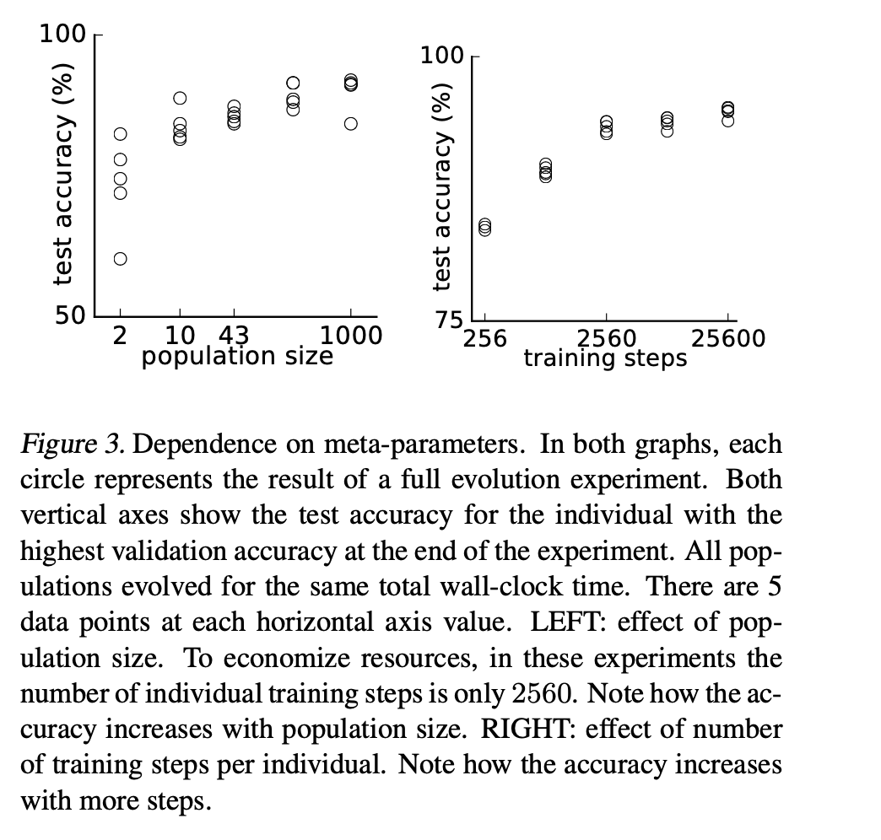
Experiments
a batch size of 50
a weight decay of 0.0001.
Each training runs for 25,600 steps, a value chosen to be brief enough so that each individual could be trained in a few seconds to a few hours, depending on model size.
The loss function is the cross-entropy.
Once training is complete, a single evaluation on the validation set provides the accuracy to use as the individual’s fitness.

Slide 24
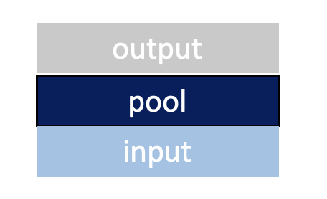
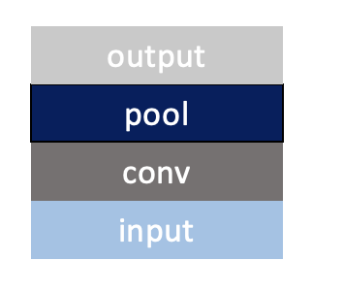
Experiments : how it works?
training
50 batch
25,600 step
single evaluation
get validation acc as fitness value
Population
size = 1000
pick 2 architecture at random
comparing fitness value
x 1000
vs
poor performing network with no conv
0.5 > 0.4
training
50 batch
25,600 step
single evaluation
get validation acc as fitness value
kill ← remove from population
child network
name parent
output
mutation
pool
conv
ex) insert conv
input
create copy of parent

Slide 25
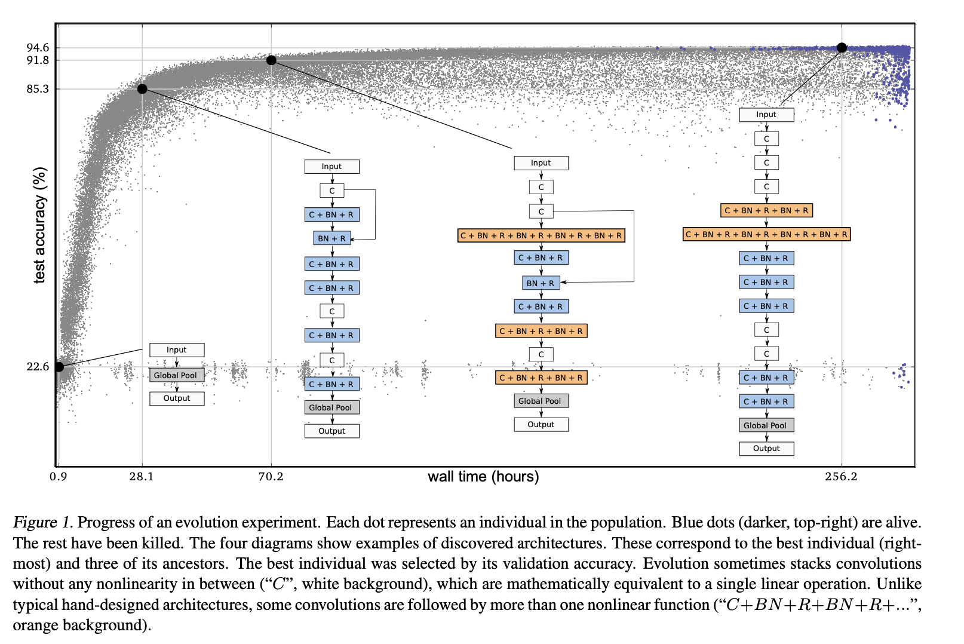
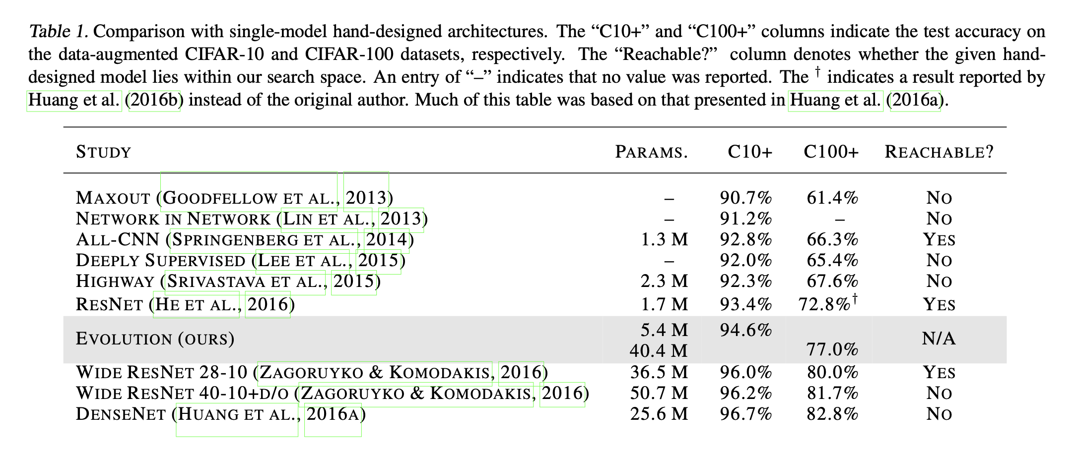
Result
결과 표 첨부
내 생각

Slide 26
Result
이 논문에서 우리는
신경 진화는 두 개의 도전과 인기 있는 이미지 분류 벤치마크를 위한 크고 정확한 네트워크를 구축할 수 있다는 것을 보여주었다;
신경 진화는 매우 넓은 공간을 검색하는 동안 사소한 초기 조건부터 시작하여 이것을 할 수 있다;
프로세스는 일단 시작되면 실험자의 참여가 필요하지 않다
진화 알고리즘으로 hand design model과 비교할 수 있는 정도의 성능을 냈다.

Slide 27
Learning Transferable Architectures for Scalable Image Recognition(NasNet)
Zoph, Barret, et al. "Learning transferable architectures for scalable image recognition.
" Proceedings of the IEEE conference on computer vision and pattern recognition . 2018.

Slide 28
ABSTRACT
Motivation
Neural Network image classification model들을 개발하는것은 종종 많은 architecture engineering을 요구한다.
관심있는 데이터셋에서 모델 아키텍처를 학습할 수 있는 방법을 연구하는데, 이런 방법은 데이터셋이 크면 굉장히 비용이 비싸다.
Propose
우리는 새로운 search space인 NASNet search space를 제시한다. 이는 small dataset에서 아키텍처 빌딩 블록을 찾고 이를 큰 데이터셋으로 전환하는 것을 의미 본 연구에서 보여준 실험에서는 best convolutional layer( cell)를 cifar10 dataset에서 찾고 이를 ImageNet dataset으로 전환하여 실험을 진행했다. 또한 ScheduledDropPath라는 정규화 테크닉을 제시
Result
다양한 실험에서 우리의 모델은 인간이 발명한 최고의 아키텍처보다 상위 1위 정확도에서 1.2% 더 높으며, FLOPS가 90억 개 더 적으며, 이는 이전 최첨단 모델에서 컴퓨터 수요가 28% 감소한 것이다. 다양한 수준의 계산 비용으로 평가될 때, NASNet의 정확도는 최첨단 인간이 설계한 모델의 정확도를 초과한다. 예를 들어, NASNet의 작은 버전은 또한 74%의 상위 1 정확도를 달성하며, 이는 모바일 플랫폼을 위한 동등한 크기의 최첨단 모델보다 3.1% 더 낫다.

Slide 29
Introduction
제시한 방법은 최근 제시된 NAS framework (NAS with RL)에서 영감을 받았다
이러한 NAS method나 다른 search method를 directly하게 large dataset에 적용하는 것은 컴퓨팅적으로 굉장히 비싸다.
따라서 우리는 proxy dataset에서 좋은 아키텍처를 찾고 이를 large dataset으로 전환하는 과정을 제시한다.
우리는 이러한 과정을 새로운 search space인 NASNet search space를 제시함으로 달성할 수 있었다.
best cell 구조를 찾는 것은 두 가지 이점이 있다.
전체 구조를 찾는 것보다 빠르다.
더 유연한 아키텍처 디자인 방법은 진화 알고리즘을 사용하는 것인데, 아직 진화 알고리즘은 large dataset에서 그렇게 큰 성공을 거두지 못했다.
CIFAR-10 에서 IMAGENET으로의 아키텍처 전환이 이전에도 있었지만, 기존의 SOTA 모델들에 비해서 이점이 없다.
다른 neural network와 상호작용하여 학습과정을 돕거나 학습하는 방법을 학습하는 meta learning 개념은 최근 주목을 받았지만 large dataset으로 확장되지는 않았다. 그러나 최적화 방법을 학습하는 것은 주목할만하다.
본 작업은 LSTM과 NASwithRL에 큰 영향을 받았고 모듈 구조의 conv cell 역시 연관되어 있다.
cell 자체가 다른 문제들에서도 일반화되기 싶다. 더하여 cell 수를 조절함으로 다양한 버전의 네트워크(다른 컴퓨팅 리소스를 필요로하는)를 생성할 수 있다.
페이지 삭제 보류

Slide 30
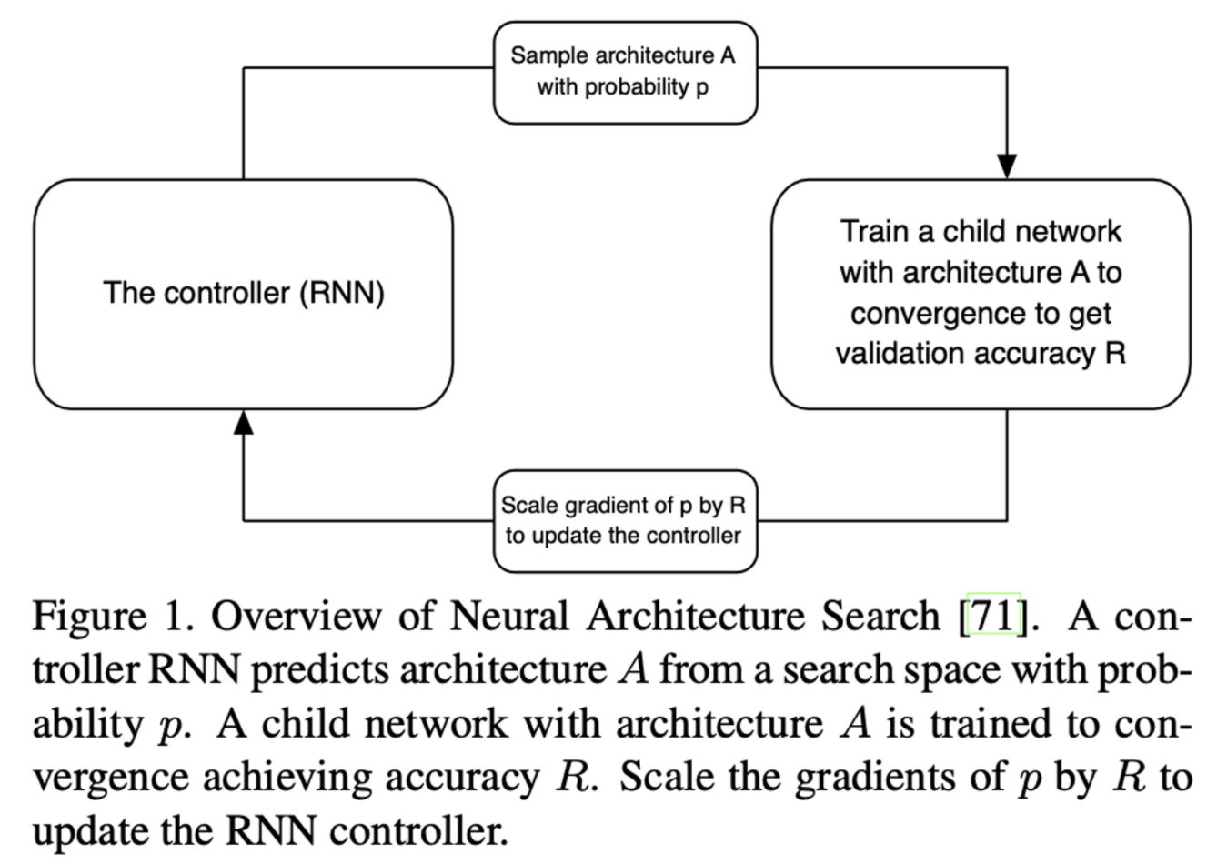
overview

Slide 31
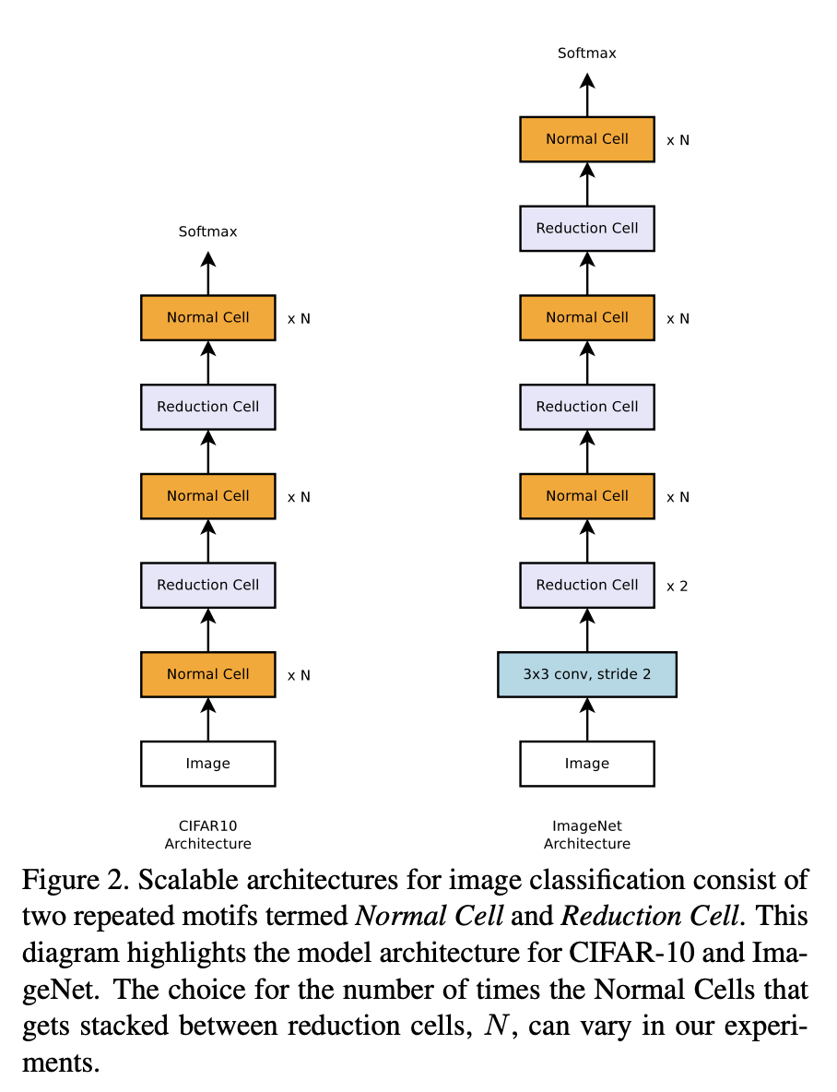
Method : Search space, Cell structure
본 논문에서 중심적으로 기여하는 것은 새로운 search space이다. 기존 NASwithRL의 경우 컨볼루션 layer를 구성하는 hyperparameters를 결정함으로 search를 진행했기 때문에 search space 자체는 convolutional layer라고 볼 수 있다.(conv layer’s hyperparameters)
본 논문에서는 여러 기존 CNN model들이 반복되는 구조(ResNet block..)를 사용한다는 것에서 영감을 얻어 search space를 일종의 buliding block or Cell구조로 정의.
본 방법에서는 전체 convolutional network의 구조는 수동으로 미리 결정 ( init cell을 stack 해놓고 학습을 진행한다)
Cell
Normal Cell : same dimension with input
Reduction Cell : low dimension with input by setting stride
각 Cell은 2개의 hidden state를 input으로 한다.
hidden state는 이전 2개의 Cell의 output 또는 input image이다.
RNN controller
B blocks의 예측을 수행함
각 block에는 5개의 예측 단계가 존재
Normal Cell, Reduction Cell 2개를 각각 예측을 수행
In our search space, each cell receives as input two initial hidden states hi and hi−1 which are the outputs of two cells in previous two lower layers or the input image

Slide 32
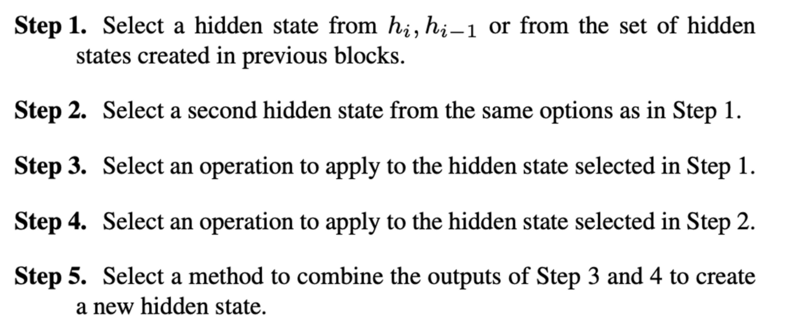
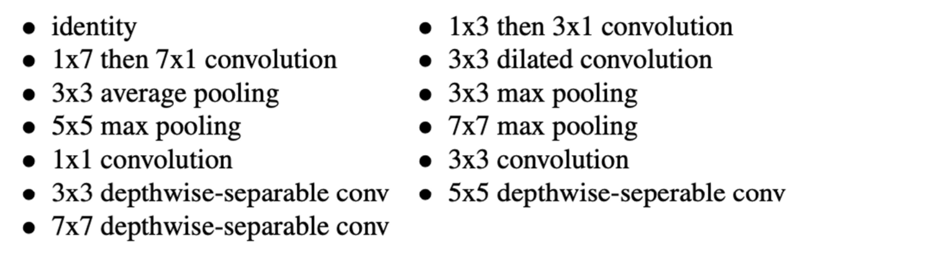
Method : RNN controller
Step3,4는 candidate operation set에서 hidden state에 적용할 operation을 예측.
Step 5에서 선택 가능한 method
element-wise addition between two hidden states
concatenation between two hidden states along the filter dimension

Slide 33
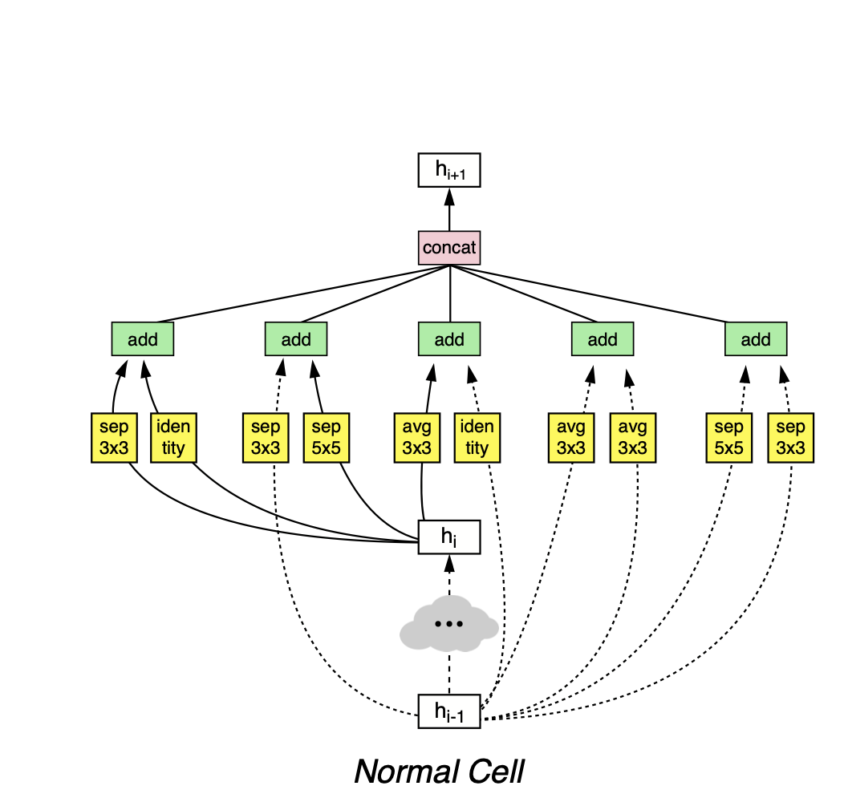
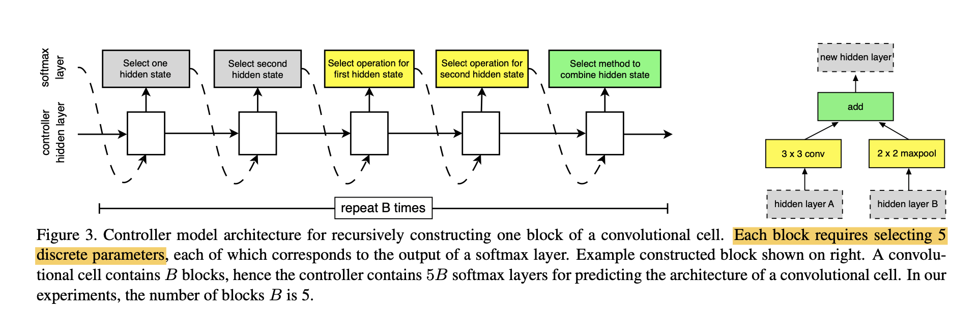
Method
Cell 구조에서 강화학습을 이용하여 RNN 컨트롤러 학습
RNN Controller
block in Cell
Cell with 5 blocks

Slide 34
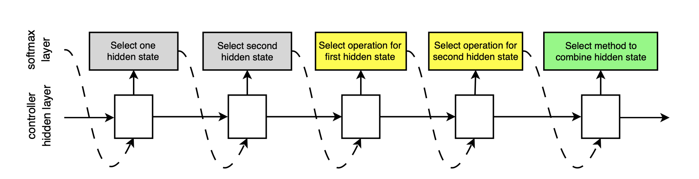
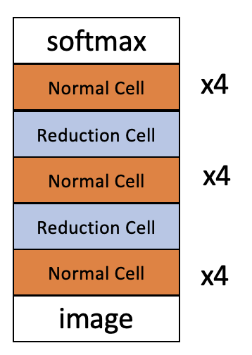
Method
controller RNN
set macro structure
h4
ex) 4번째 normal cell
concat
Normal Cell
add
sep
3x3
id
N=4 B=5
1. select one hidden state
h3
normal cell 3번의 output
2. select second hidden state
3. select operation for first hidden state
h2
normal cell 2번의 output
4. select operation for second hidden state
5. select method to combine hidden state

Slide 35
Method
controller RNN
set macro structure
h4
ex) 4번째 normal cell
concat
Normal Cell
add
add
sep
3x3
id
sep
3x3
sep
5x5
N=4 B=5
1. select one hidden state
h3
normal cell 3번의 output
2. select second hidden state
3. select operation for first hidden state
h2
normal cell 2번의 output
4. select operation for second hidden state
5. select method to combine hidden state

Slide 36
Method
controller RNN
set macro structure
h4
ex) 4번째 normal cell
concat
Normal Cell
add
add
add
sep
3x3
sep
3x3
sep
5x5
avg
3x3
avg
3x3
N=4 B=5
id
1. select one hidden state
h3
normal cell 3번의 output
2. select second hidden state
3. select operation for first hidden state
h2
normal cell 2번의 output
4. select operation for second hidden state
5. select method to combine hidden state

Slide 37
Method
controller RNN
set macro structure
h4
ex) 4번째 normal cell
concat
Normal Cell
add
add
add
add
sep
3x3
sep
3x3
sep
5x5
avg
3x3
avg
3x3
sep
5x5
sep
3x3
N=4 B=5
id
1. select one hidden state
h3
normal cell 3번의 output
2. select second hidden state
3. select operation for first hidden state
h2
normal cell 2번의 output
4. select operation for second hidden state
5. select method to combine hidden state

Slide 38
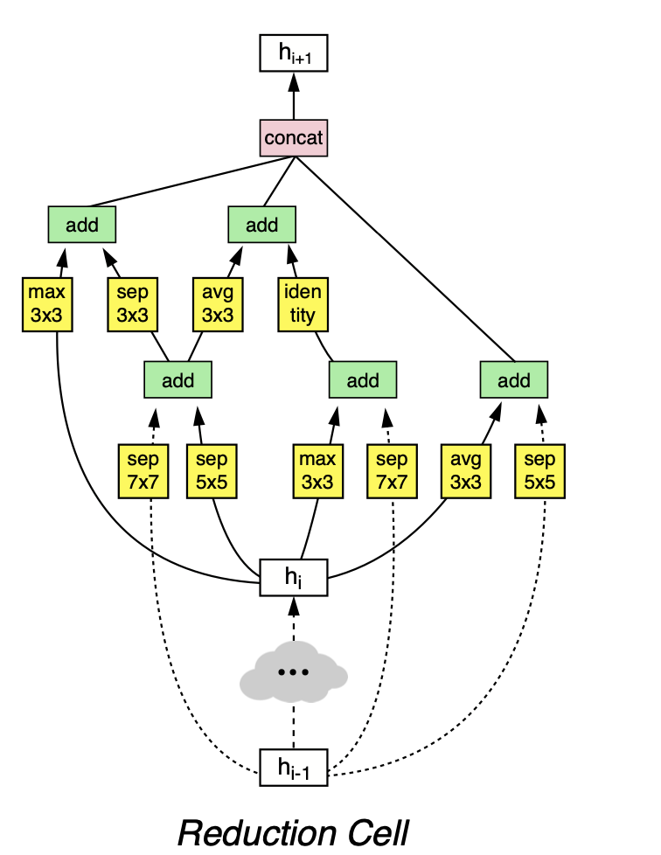
Method
controller RNN
set macro structure
Reduction Cell
Reduction Cell도 같은 방식으로 생성
N=4 B=5
2 × 5B predictions in total
1. select one hidden state
2. select second hidden state
3. select operation for first hidden state
4. select operation for second hidden state
5. select method to combine hidden state

Slide 39
Method
같은 방식으로 아키텍처 샘플링을 450번 진행 (450개의 GPU)
architecture sampling
각 아키텍처를 20 epoch로 training
validation acc를 구함.
20개의 아키텍처가 mini-batch로
controller RNN의 weight를 PPO방식으로 업데이트
Proximal Policy Optimization
x 450
최종적으로 미리 정의된 아키텍처 개수만큼 sampling하면 stop (20,000개)
search가 끝나면 top 250개의 아키텍처로 수렴할 때까지 학습
수렴할 때까지 학습이 끝나면 그 중에서 가장 좋은 아키텍처를 선택

Slide 40
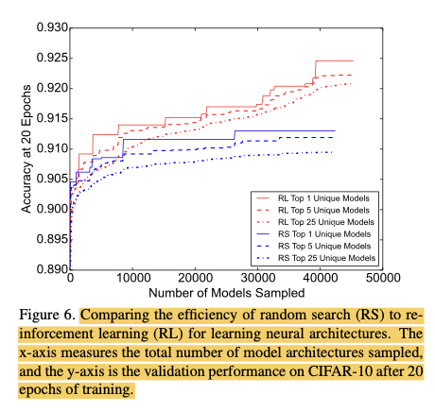
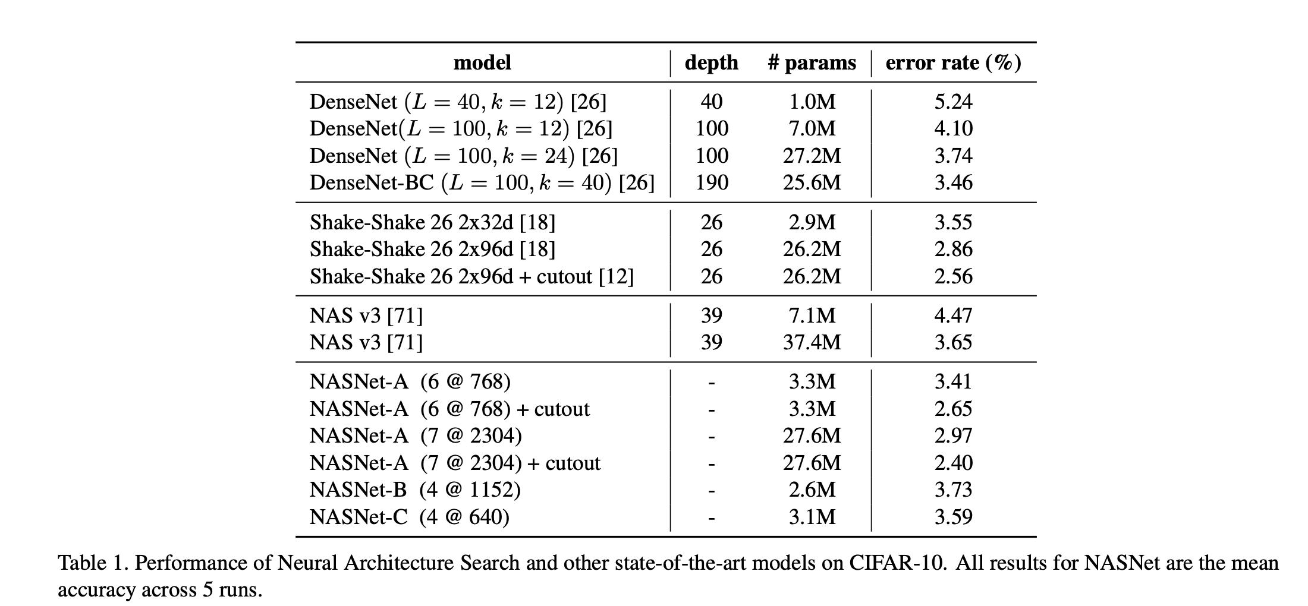
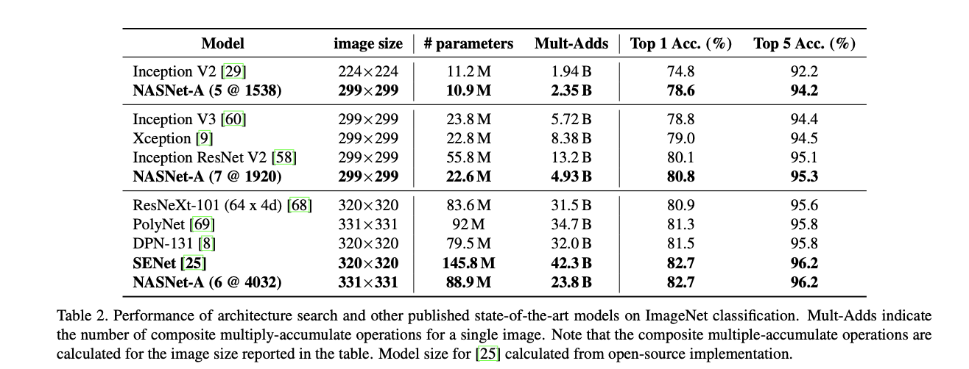
Result
Random Search와 비교 결과 RL 방법이 전체적으로 좋은 성능을 보이지만, Random Search와의 차이가 근소함.
제시한 Search space가 Random Search 방법에서도 잘 작동하는 것을 보임.
convolution cell을 안정적으로 학습하는 방법을 제시 computational cost와 파라미터 수에 대해서 쉽게 조절 결과적으로 많은 human design model을 뛰어넘었다.
good arhcitecture on small dataset —> large dataset 옮기는 테크닉을 보여줌

Slide 41
Efficient Neural Architecture Search via Parameter Sharing(ENAS)
Pham, Hieu, et al. "Efficient neural architecture search via parameters sharing." International conference on machine learning. PMLR, 2018.

Slide 42
ABSTRACT
• Motivation
Neural Architecture Search 는 image classification을 위한 모델 디자인에 성공적으로 적용되었다.
NAS에서 RNN 컨트롤러는 loop에서 학습된다. :
sample candidate architecture (child model)
train child model to convergence and performance 측정
컨트롤러가 더 좋은 아키텍처를 찾기 위해서 child model의 performance를 이용하여 컨트롤러를 학습
이러한 과정이 많이 반복된다. 하여, 놀라운 성능에도 불구하고 NAS의 computing은 매우 비싸다.
• Propose
빠르고 비싸지 않은 automatic model design 방법인 Efficient Neural Architecture Search(ENAS)를 제안
ENAS에서는 컨트롤러가 large computational graph의 optimal subgraph를 찾는 것으로 neural architecture를 Discover 한다.
컨트롤러는 policy gradient로 validation set에서의 expected reward( validation acc)를 최대화하기 위해서 학습한다.
child model간 sharing parameters는 강력한 성능을 보이고 동시에 존재하는 NAS방법들보다 1000배 가량 덜 비싸다.
• Result
CIFAR10 dataset에서 ENAS의 test error 는 2.89%(97%) 를 달성했다 이는 NASNET과 동등한 수준의 결과

Slide 43
ABSTRACT
이전 NASNet의 search 과정을 다시 살펴보면, 아키텍처를 샘플링하고 → 아키텍처 Training → RNN 학습 과정을 반복하는데, 아키텍처를 샘플링할 때마다 학습을 계속 다시 해야했다.
우리는 이러한 NAS의 computation bottleneck이 각각의 child network를 처음부터 끝까지 오로지 그 성능을 얻어내기 위해서 학습시키고 weight를 버리기 때문인 것을 알아냈다. 이 논문의 main contribution은 각각의 child model을 처음부터 끝까지 학습시키는 것을 자제하고 모든 child model이 weight 를 공유하는 것을 강화함으로 NAS의 효율성을 높인 것에 있다. 경험적으로 sharing parameters가 가능한지와 좋은 성능을 내는지 보여준다. 모든 실험은 1080ti single gpu 로 진행했다.

Slide 44
Method
ENAS 아이디어의 중심에는 NAS가 끝까지 반복하는 모든 graph는 더 큰 graph의 subgraph로 보여질 수 있다는 관찰이다.
다른 말로, NAS의 Search space는 single DAG로 표현될 수 있다.
DAG는 ENAS search space의 모든 가능한 child models을 포함하고 있는 형식이다.
node는 local computation을 표현하고, edge는 information flow를 의미한다.
local computation at each node have their own parameters 특정 computation이 활성화 됐을 경우에만 사용하는 파라미터
그러므로 ENAS 의 디자인은 파라미터가 공유되는 것을 허용한다.

Slide 45
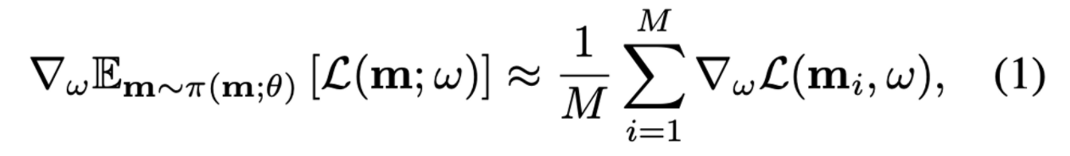
Method
Training the shared parameters ω of the child models.
child model의 shared parameters w training fix the controller’s policy pi(m;theta) and SGD optimize on w to minimize the expected loss function(CELOSS) computed on a minibatch of training data with a model m sampled from policy
Training the controller parameters θ we fix w and update theta aiming to maximize expected reward on validaton data set the gradient computed using REINFORCE algorithm
In image classificaion, the reward function is validation acc on minibatch
Deriving Architectures. We first sample several models from the trained policy π(m,θ). For each sampled model,
we compute its reward on a single minibatch sampled from the validation set.
We then take only the model with the highest reward to retrain from scratch.
Parameter sharing
결국 DAG에서 각 노드에 후보 연산자들이 존재
그 연산자들은 컨트롤러가 연산자로 선택하면 활성화되는거고
결국 활성화 됐을 때 학습하고 비활성화 상태에서는 버려지던 그 웨이트를 노드 별로 가지고 있는 것.

Slide 46
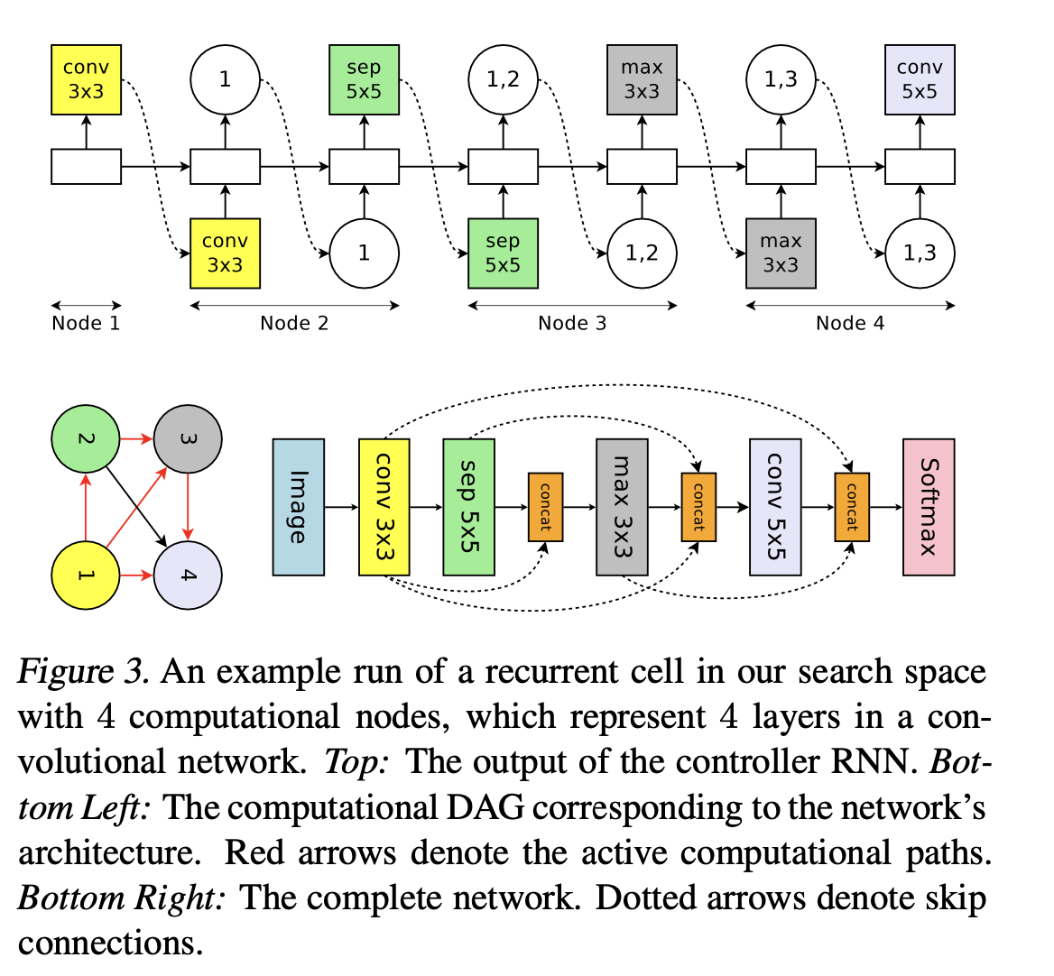
Method
Designing Convolutional Networks
convolutional model의 search space에서는 컨트롤러 RNN 이 역시 two sets of decision을 각 decision block에서 sampling
what previous nodes to connect to
what computation operation to use 이런 decisions이 convolutional model 의 layer를 만든다.
(1)선택은 model의 skip connection을 허용한다.
(2)선택은 conv model의 특정 layer를 설정하는데 사용되는데, 6개의 가능한 operation set이 있다.
convolutions with filter sizes 3 × 3, 5 × 5
depthwise-separable convolutions with filter sizes 3×3, 5×5
max pooling and average pooling of kernel size 3 × 3

Slide 47
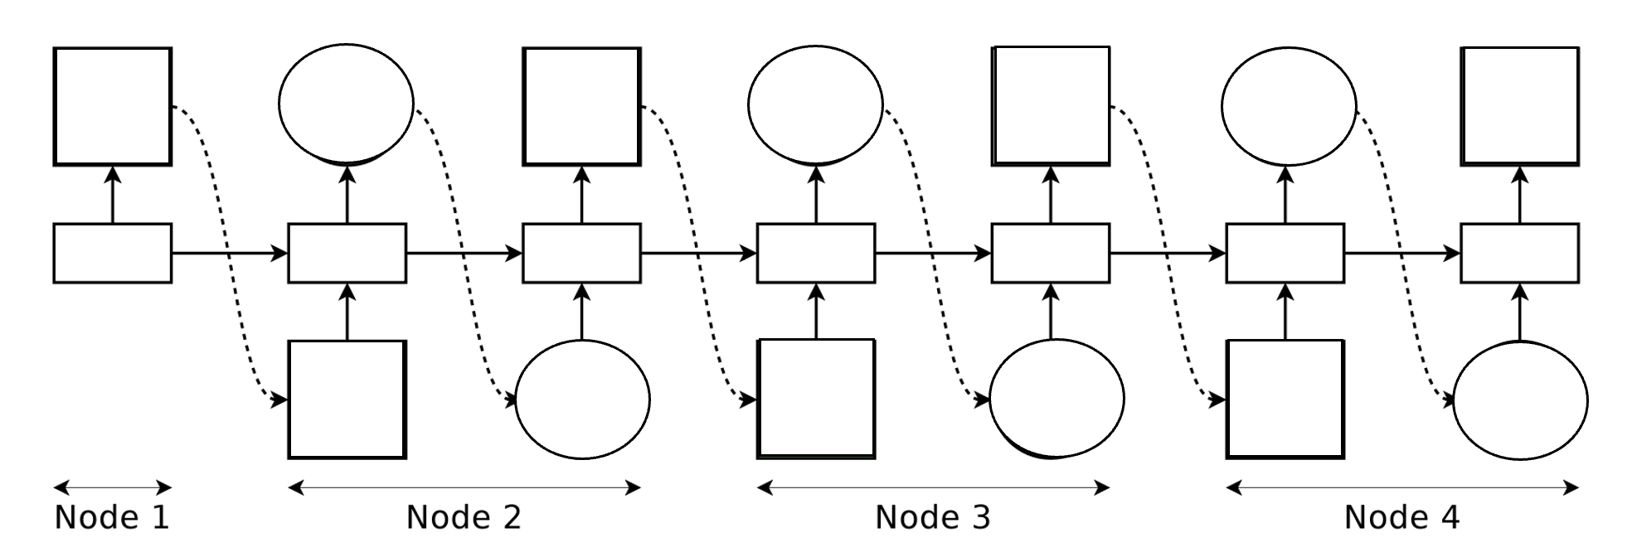
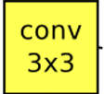
Method
Softmax
Sampling 4 layers CNN
concat
1
sep 5x5
1,2
max 3x3
1,3
conv
5x5
conv 5x5
concat
conv 3x3
1
sep 5x5
1,2
max 3x3
1,3
max 3x3
what previous nodes to connect to
what computation operation to use
N = 4
concat
sep 5x5
conv 3x3
Image

Slide 48
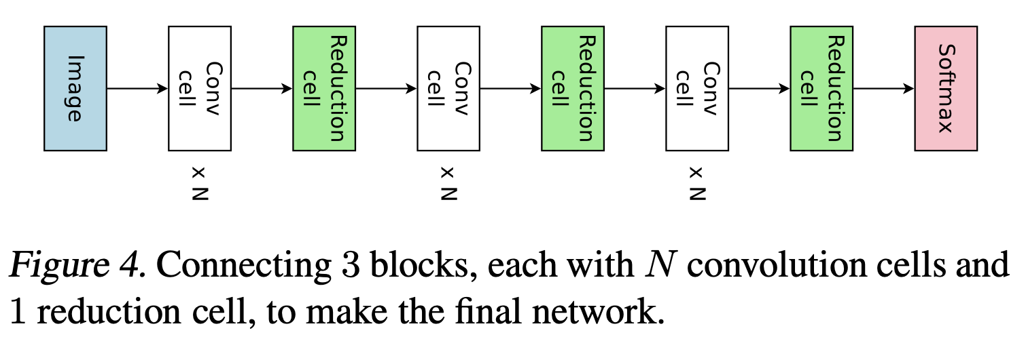
Method
Designing Convolutional Cells
macro structure는 정해놓고 cell 구조를 search
cell은 normal cell과 reduction cell이 있는데, 같은 종류의 cell 끼리는 모두 동일한 구조를 가진다.

Slide 49
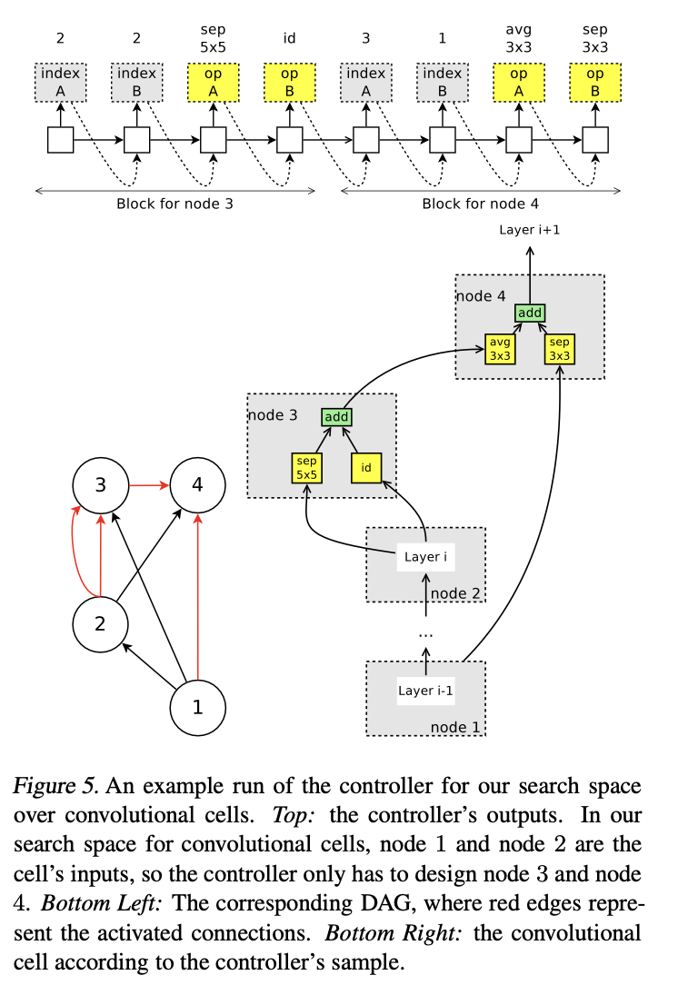
Method
conv cell을 찾을 때는 search space 를 DAG with B blocks 으로 정의하는데 노드랑 같은 방식이라고 볼 수 있다.
첫 2개의 블록은 input node이기 때문에 RNN controller는 B-2개의 블록에 대해서 구조를 결정하면 된다.
RNN 컨트롤러는 다음 2개의 결정을 내린다.
two previous nodes to be used as inputs to the current node
two operations to apply to the two sampled nodes.
B=4 일 경우 예시
Nodes 1, 2 are input nodes, so no decisions are needed for them. Let h1, h2 be the outputs of these nodes.
At node 3: the controller samples two previous nodes and two operations.
In Figure 5 Top Left, it samples node 2, node 2, separable conv 5x5, and identity.
This means that h3 = sep conv 5x5(h2) + id(h2).
At node 4: the controller samples node 3, node 1, avg pool 3x3, and sep conv 3x3.
This means that h4 = avg pool 3x3(h3) + sep conv 3x3(h1).
Since all nodes but h4 were used as inputs to at least another node, the only loose end, h4, is treated as the cell’s output.

Slide 50
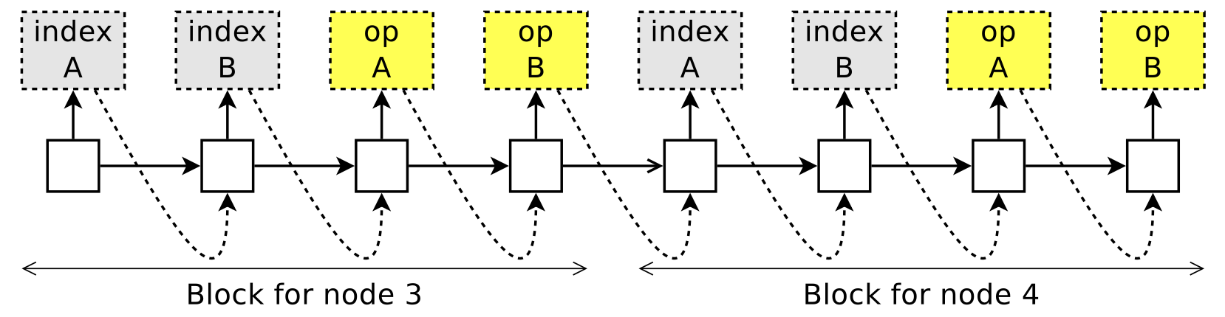
Method
h4 = avg3x3(h3)+sep3x3(h1)
컨트롤러
node2
node2
sep5x5
id
node3
node1
avg3x3
sep3x3
Node4
add
avg 3x3
sep3x3
Node3
add
h3 = sep5x5(h2) + id(h2)
Normal Cell
sep 5x5
id
DAG
4
3
h2
Node2
N=4 B=4
h1
Node1
2
1
전체 DAG에서 하위 그래프이기 때문에 각 operation의 weight를 버리지 않고 그대로 가져갈 수 있다.

Slide 51
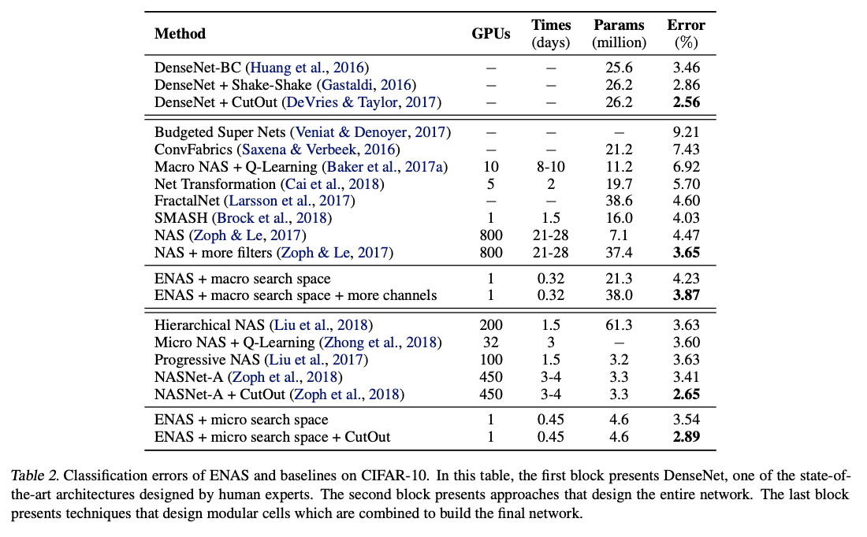
Result
A novel method that speeds up NAS by more than 1000x, in terms of GPU hours.
ENAS’s key contribution is the sharing of parameters across child models during the search for architectures.
This insight is implemented by searching for a subgraph within a larger graph that incorporates architectures in a search space.
ENAS’s design of sharing weights between architectures is inspired by the concept of weight inheritance in neural model evolution

Slide 52
Regularized evolution for image classifier architecture search(AmoebaNet-A)
Real, Esteban, et al. "Regularized evolution for image classifier architecture search." Proceedings of the aaai conference on artificial intelligence . Vol. 33. No. 01. 2019.

Slide 53
ABSTRACT
Motivation
Neural Network를 직접 디자인하는 노력이 NAS알고리즘을 사용하여 자동으로 커버할 수 있었다.
진화 알고리즘을 이용한 Architecture Search가 반복적으로 적용되었지만, human design architecture보다 성능이 떨어짐.
Propose
Image Classifier “AmoebaNet-A”
Change tournament selection to aging evolution or regularized evolution
Implement search algorithm in NASNet Search space
Simple mutation set
Result
더 복잡한 NAS method로 발견된 SOTA imageNet model과 비교 가능한 수준 83.9% imageNet Acc 달성(당시 SOTA) RL method와도 비교를 진행했다.

Slide 54
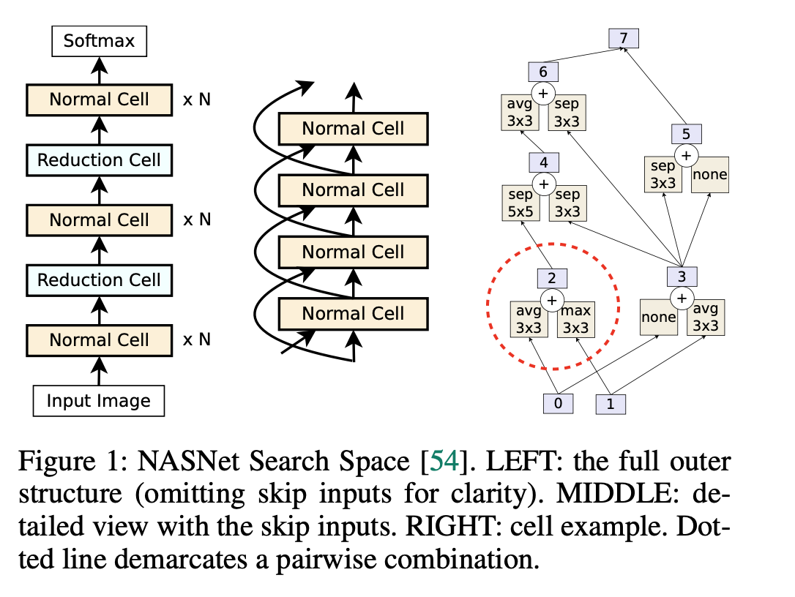
Method : Search space
Search space
모든 실험은 NASNet search space를 이용함(RL, Cell search space)
고정된 macro structure
Cell
각 cell은 이전 cell로부터 directed input과 skip input을 받는다. fig1. middle 참고
cell은 normal cell과 reduction cell 2가지의 타입을 가진다.
각 cell은 2가지 input을 받고 하나의 output을 낸다
완전 처음 input은 image를 copy해서 2개로 가진다. 보통은 이전 2개의 cell의 output을 input으로 가진다.

Slide 55
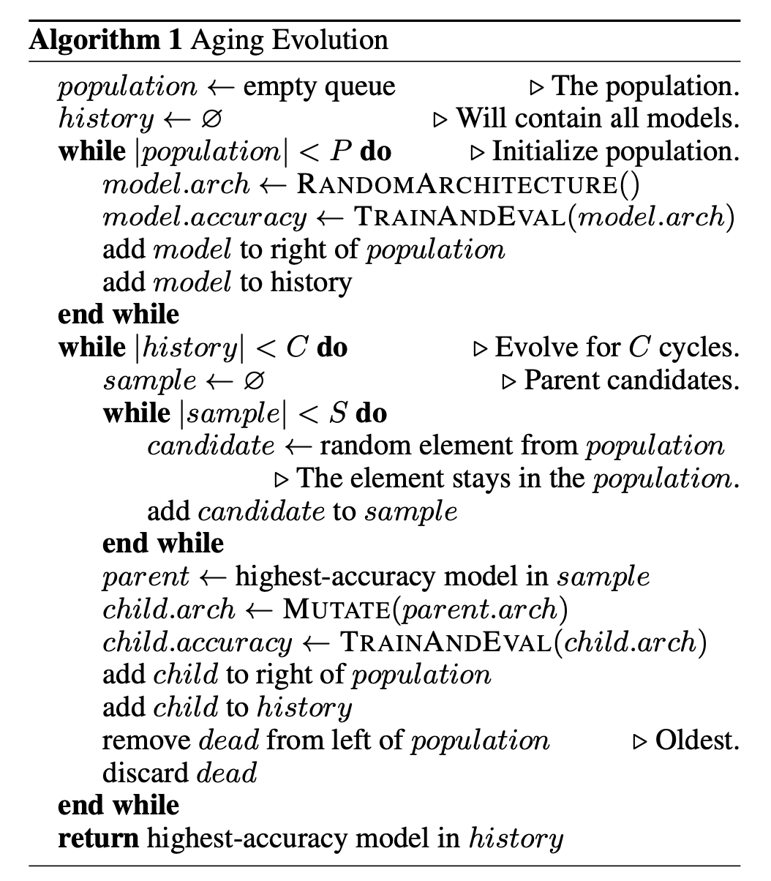
Method
Evolutionary algorithm
Population size만큼 반복
random architecture 생성
random architecture를 training하고 evalutation해서 accuracy를 추출
population queue의 오른쪽에 model을 추가
histroy집합에 model을 추가
history안에 arch 수가 C보다 작을 동안( C: num of cycles : 전체 몇개의 arch를 search할지 , 1 cycle마다 1arch가 생성되고 1arch가 죽는다)
sample 집합의 원소 수가 S보다 작을 동안 (S는 sample size : 몇개의 arch를 진화시킬것인가)
candidate <— population에서 random하게 arch 추출
candidate를 sample로 추가 ————— 이 과정은 sample size만큼 population에서 추출하는 과정
sample에서 가장 높은 acc를 가지는 model을 parent arch로 설정
parent arch에다가 mutation을 적용하여 child arhcitecture를 생성
child architecture를 training and evalutation해서 acc 추출
child arch를 population queue에 오른쪽에 추가
child arch를 history집합에 추가
population queue의 가장 왼쪽 Model를 제거 (가장 오래된 모델 killing)
mutation에 대해서
각 cycle에서 S개의 random한 model(from population)을 sampling한다(복원추출) sample에서 가장 높은 validaton fitness를 가지는 model은 parent로 선정되고, child는 parent model에 mutation을 적용하여 생성 child가 생성되고 training and evaluation을 한 다음에 기존 tournament selection 방식은 추가적인 killing 과정이 있어야하지만, aging 방식에서는 가장 오래된 model을 제거하는 방식이다. aging 방식은 알고리즘으로 하여금 search 초기 단계에 더 넓은 space를 탐색하도록 할 수 있다.(토너먼트 방식에서 성능이 좋은 model만 집중적으로 보려고 하는 성질 대신)

Slide 56
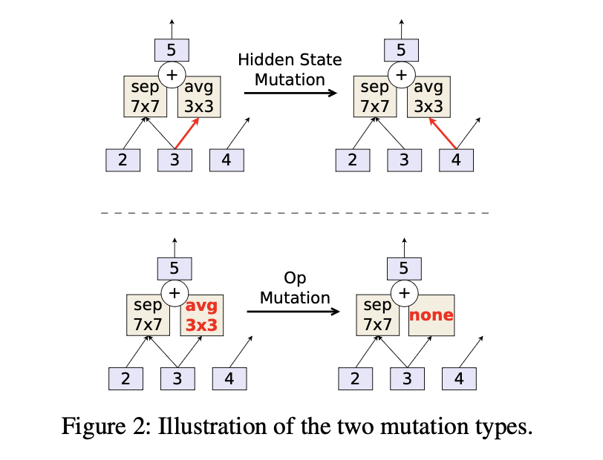
Method : Mutation
Mutation
hidden state mutation
operation mutation 두 가지 중 하나만 적용이된다. mutation은 먼저 normal cell을 선택할지 reduction cell을 선택할지 고르고 (랜덤)
hidden state mutation은 먼저 어떤 hidden state를 수정할지 random하게 선택한 다음에 그 hidden state의 input hidden state를 다른 hidden state로 랜덤하게 변경(loop 생기지 않게)
operation mutation은 hidden state mutation과 같이 combination에서 하나의 element까지 선택한 다음에 그 element의 operation을 수정하는 작업

Slide 57
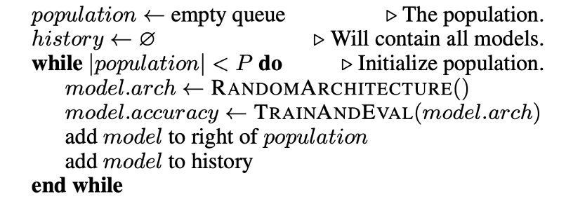
Method
Population queue
P =100, S =25
a1
val_acc
a2
val_acc
a3
val_acc
…
a97
val_acc
a98
val_acc
a99
val_acc
a100
val_acc
history
a1
val_acc
…
a100
val_acc
1. generate Random Architecture
a1
2. Train and Eval generated architecture. (get model validation acc) each model trained for 25 epochs
a1
val_acc
3. add generated architecture to right of population queue
4. add generated architecture to history
x 100 (size of P)

Slide 58
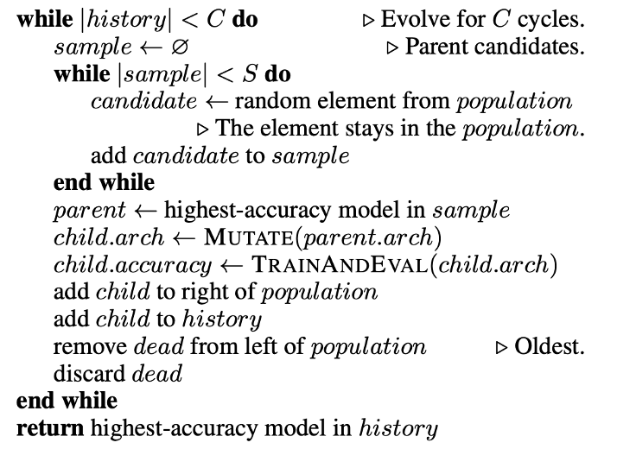
Method
Population queue
P =100, S =25
a1
val_acc
a2
val_acc
a3
val_acc
…
a97
val_acc
a98
val_acc
a99
val_acc
a100
val_acc
history
a1
val_acc
…
a100
val_acc
sample
a3
…
a60
|sample| = 25
candidate =
a3
1. candidate ← random element from population
a3
2. add candidate to sample
|sample| < 25 까지 반복

Slide 59
Method
Population queue
P =100, S =25
a1
val_acc
a2
val_acc
a3
val_acc
…
a97
val_acc
a98
val_acc
a99
val_acc
a100
val_acc
history
a1
val_acc
…
a100
val_acc
sample
a3
…
a60
|sample| = 25
1. parent ← highest-accuracy model in sample
a30
2. child = MUTATE( )
a30
a30_1
3. Train_Eval( child ) → child의 validation acc 를 얻는다.
a30_1
val_acc
4. add child to right of population and history

Slide 60
Method
Population queue
P =100, S =25
a1
val_acc
a2
val_acc
a3
val_acc
a4
val_acc
…
a98
val_acc
a99
val_acc
a100
val_acc
a30_1
val_acc
history
a1
val_acc
…
a100
val_acc
a30_1
val_acc
sample
a3
…
a60
|sample| = 25
1. parent ← highest-accuracy model in sample
a30
2. child = MUTATE( )
a30
a30_1
3. Train_Eval( child ) → child의 validation acc 를 얻는다.
a30_1
val_acc
4. add child to right of population and history
이 과정을 history에 C개의 모델이 쌓일 동안 반복하여
최종적으로 history에서 가장 높은 acc값을 가진 모델을 반환
5. remove dead from left of population

Slide 61
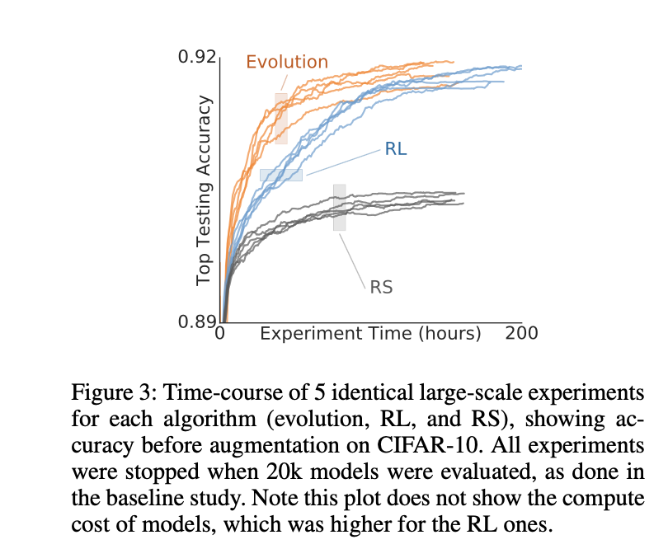
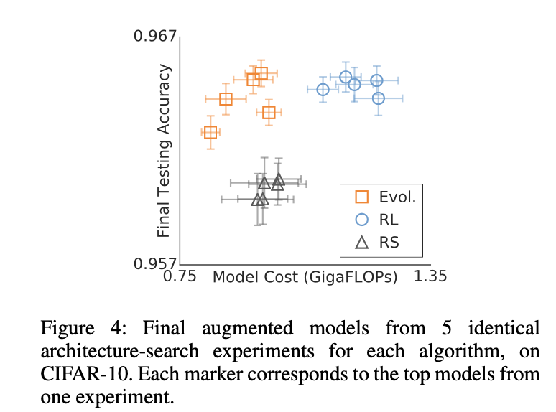
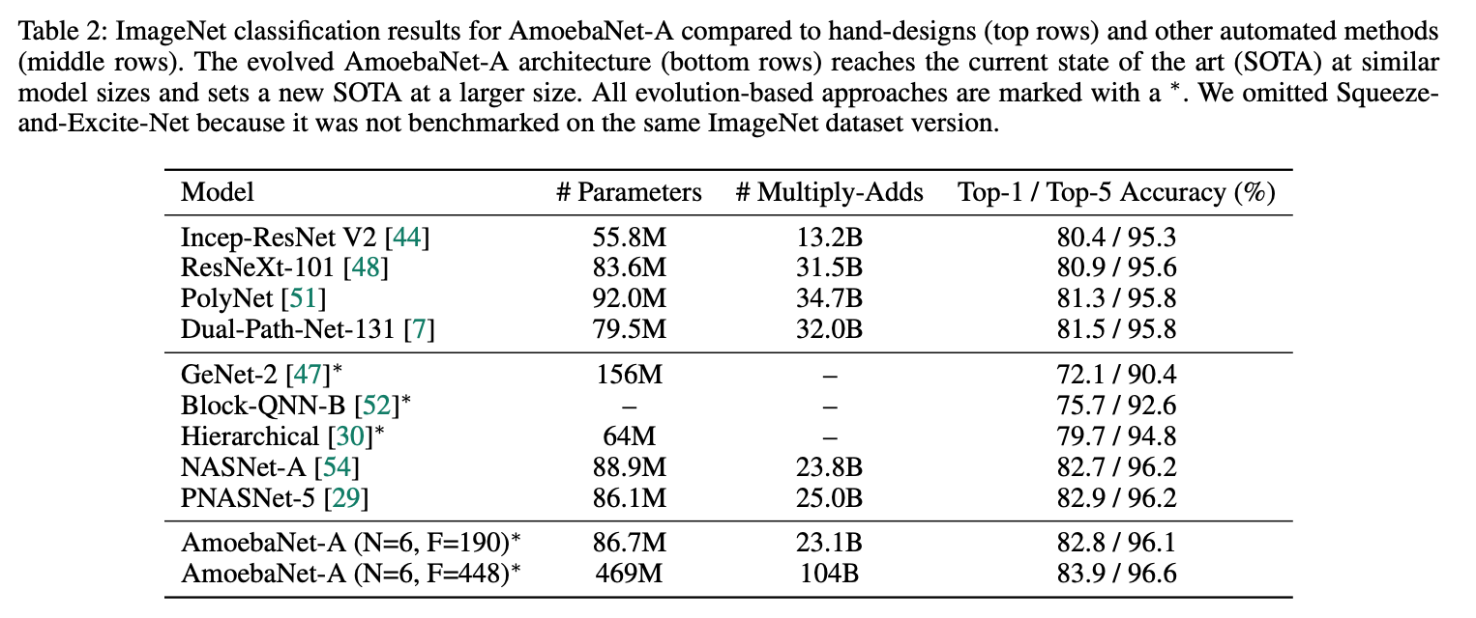
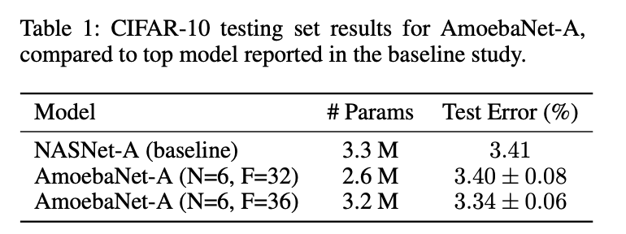
Result
We proposed aging evolution, a variant of tournament se- lection by which genotypes die according to their age, fa- voring the young. This improved upon standard tourna- ment selection while still allowing for efficiency at scale through asynchronous population updating. We open- sourced the code.4 We also implemented simple muta- tions that permit the application of evolution to the popu- lar NASNet search space.
We presented the first controlled comparison of algo- rithms for image classifier architecture search in a case study of evolution, RL and random search. We showed that evolution had somewhat faster search speed and stood out in the regime of scarcer resources / early stopping. Evolution also matched RL in final model quality, em- ploying a simpler method.
We evolved AmoebaNet-A (Figure 5), a competitive im- age classifier. On ImageNet, it is the first evolved model to surpass hand-designs. Matching size, AmoebaNet-A has comparable accuracy to top image-classifiers discov- ered with other architecture-search methods. At large size, it sets a new state-of-the-art accuracy. We open-sourced code and checkpoint.5.

Slide 62
DARTS: Differentiable Architecture Search
Liu, Hanxiao, Karen Simonyan, and Yiming Yang. "Darts: Differentiable architecture search." arXiv preprint arXiv:1806.09055 (2018).
Published as a conference paper at ICLR 2019

Slide 63
이 논문은 architecture search의 scalability 어려움을 search task를 미분가능한 형식으로 formulating함으로(지금까지 acc를 했는데 이제 loss로) 해결하고자 한다.
discrete하고 non-differentiable search space에서 진화알고리즘과 강화학습을 적용하는 기존 방식과는 다르게,
여기에서는 아키텍처 표현의 continuous relaxation에 기바하여 gradient descent를 이용한 아키텍처의 효율적인 탐색을 허용한다
여러 실험에서 이 알고리즘이 높은 성능의 컨볼루션 아키텍처를 발견하는 것에서 SOTA non-differentiable 기술들보다 더 빠르면서 능가한다.
ABSTRACT
Motivation
SOTA neural network arch를 찾는 것은 전문가의 매우 많은 노력이 필요하다.
최근 이러한 NAS알고리즘에 대한 관심이 증가 image classification에서 이러한 방법은 매우 높은 경쟁력의 성능을 보여주고 있다.
SOTA NAS 알고리즘은 그들의 대단한 성능에도 불구하고 computationally demanding하다(RL 2000GPU EVolution 3150GPU) 몇 가지 스피드업시킨 방법들이 제안됐지만, 근본적인 스케일 문제는 남아있다.
이러한 기존 방법들의 문제점은 discrete domain에서 black box optimization으로 취급하는데 있다. —> 아키텍처 search할 때 기본적으로 arch sample하나하나 학습하고 acc뽑아내는 것(discrete)
Propose
Efficient architecture search인 DARTS method를 제안.
candidate architecture의 discrete set에서 search하는 것 대신에 search space를 continuous하게 완화.
architecture can optimize by gradient descent with validation set performance
DARTS는 어떠한 controllers나 hypernetworks나, performance predictors 등을 사용하지 않는다.
Result
introduce a novel algorithm for differentiable network architecture search
gradient-based architecture search achives highly competitive result on CIFAR10 and ImageNet
achive remarkable efficiency improvement
show that architectures learned by DARTS on CIFAR-10 are transfoerable to ImageNet respectivly

Slide 64
Method
SEARCH SPACE
Computational cell을 탐색한다.
Cell은 DAG 형식이고 N개의 node를 가진다.
각 node는 feature map과 같은 latent representation이고, 각 directed edges들은 operation을 의미
Conv cell의 경우 input node는 이전 2개의 노드의 output이다.
Cell의 output은 모든 중간 노드의 reduction operation (concatenation)으로 나온다. 각 중간 노드는 다음과 같이 나타낼 수 있다.
cell안에 N node가 존재하고 각 node의 output은 이전 노드들의 각 결과에 대한 sum(concatenation)으로 나타낸다.

Slide 65
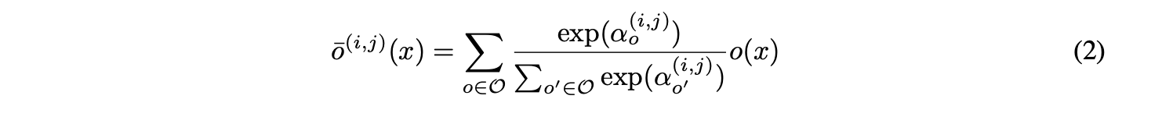
Method
CONTINUOUS RELAXATION AND OPTIMIZATION
Set of candidate operations : O each operation represents some function : o()
Search space를 continuous하게 하기위해서 특정 operation의 categorical choice를 가능한 모든 operations에 대한 softmax로 완화
Node 쌍의 operation mixing weight는 alpha로 parameterized → search task는 node 쌍에 대한 set of alpha를 학습하는 것으로 표현할 수 있다.
Search가 끝나면, 각 mixed operation을 most likely operation ( op = argmax(alpha) ) 로 대치하여 이산적인 아키텍처를 얻을 수 있다.
Relaxation 이후 목표는 arch alpha와 weight w 를 jointly optimize하는 것이다. 여기서는 validation set performance가 아닌 미분가능하게 하기 위해서 validation loss를 이용한다.
mixed operation
weighted sum : softmax(𝛼)•operation(x)

Slide 66
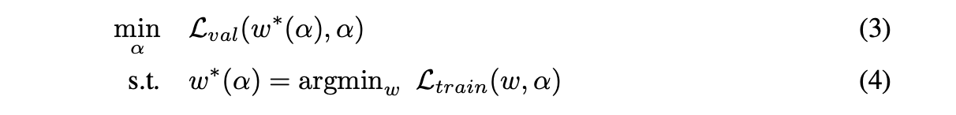
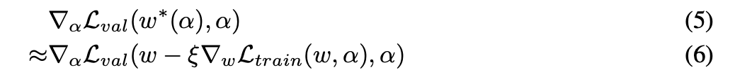
Method
Validation acc는 일종의 step function처럼 생겼기 때문에 미분 가능하지 않고, validation loss는 cross entropy loss를 사용하기 때문에 미분가능해짐.
Architecture search의 목표는 validation loss를 minimize하는 alpha를 찾는 것이다. 근데 weight w도 loss에 영향을 주기 때문에 w를 먼저 찾아야함.
w* = training loss를 최소로하는 w 이다. 이를 구현하기 위해서 bilevel optimization으로 formulation을 진행했는데, 따라서 objective는 다음과 같다.
bilevel optimization : upper variable = 𝛼, lower variable = w
APPROXIMATE ARCHITECTURE GRADIENT
Arhcitecture gradient를 계산하는 것은 inner optimization이 비싸기 때문에 힘들다는 것
inner optimization은 w*를 구하는 것 → simple approximate scheme 을 제시
w를 찾는 것이 실제로는 각각의 모든 operation에 해당하는 weight값이 모든 training 과정을 거치고 난 뒤어야 하니까 비싼 것. 그래서 w 대신에 1 step update된 w를 쓰겠다는 의미.
최적화 알고리즘에 대한 수렴 보장에 대해 알지 못하지만, 실제로는 ξ의 적절한 선택으로 고정점에 도달할 수 있음.

Slide 67
Method
+ 1 step updated w
First-order Approximation : 에타를 0으로 두어서 계산적으로 비싼 term 을 삭제시킴. 빠르나 성능이 좋지 않음.
Second-order Approximation : 에타를 > 0 로 두어서 term을 그대로 살림. (8)로 계산하는 것

Slide 68
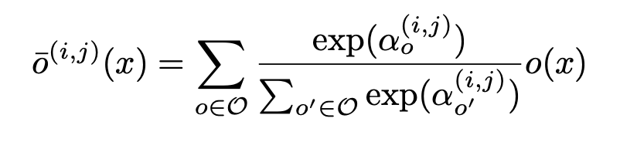


Method
cell(k)
set macro structure
3
8 cell
softmax
Normal Cell
2
Normal Cell
Reduction Cell
Normal Cell
Normal Cell
1
Normal Cell
Reduction Cell
N=3 node
Normal Cell
Normal Cell
0
Image
cell(k-1)
cell(k-2)
https://towardsdatascience.com/intuitive-explanation-of-differentiable-architecture-search-darts-692bdadcc69c

Slide 69


Result

Slide 70
Result
CONCLUSION
efficient architecture search algorithm
By searching in a continuous space, DARTS is able to match or outperform the state-of-the-art non-differentiable architecture search methods on image classification
remarkable efficiency improvement by several orders of magnitud
There are many interesting directions to improve DARTS further
DARTS의 단점이라고하면 후속 연구에서도 많이 언급이 되지만, 결국
i) 모든 operation set에 있는 operation들의 가중치를 메모리에 가지고 있어야하기 때문에 메모리 사용량이 크게 증가할 수 밖에 없다는 것이고.
i) operation의 일종의 weight 값인 alpha값이 operation power를 대표한다고 생각하는 가정. 이게 나중에는 operation collapse 현상을 일으키기도 한다. (한 쪽으로 몰리는 현상) weight가 없는 operation으로 몰리기도 함.
i) proxy task로 수행한다는 점에서 아키텍처의 변동성은 좋지만, 결국 large dataset에서 진행하기에는 한계가 있다는 의미로 생각이 든다.

Slide 71
DARTs 후속 연구들

Slide 72
이 논문은 architecture search의 scalability 어려움을 search task를 미분가능한 형식으로 formulating함으로(지금까지 acc를 했는데 이제 loss로) 해결하고자 한다.
discrete하고 non-differentiable search space에서 진화알고리즘과 강화학습을 적용하는 기존 방식과는 다르게,
여기에서는 아키텍처 표현의 continuous relaxation에 기바하여 gradient descent를 이용한 아키텍처의 효율적인 탐색을 허용한다
여러 실험에서 이 알고리즘이 높은 성능의 컨볼루션 아키텍처를 발견하는 것에서 SOTA non-differentiable 기술들보다 더 빠르면서 능가한다.
DARTs 후속 연구들
ProxylessNAS: Direct Neural Architecture Search on Target Task and Hardware
PC-DARTS: Partial Channel Connections for Memory-Efficient Architecture Search
TF-NAS: Rethinking Three Search Freedoms of Latency-Constrained Differentiable Neural Architecture Search
…
DARTs 논문 이후에 NAS연구들이 DARTs 기반에서 DARTs의 방법을 더 발전시키거나, DARTs의 문제점을 해결하는 방향으로 발전함.
공식 후속 연구 X
DARTs의 아이디어에서 다른 방향성을 가진 것 3가지 선정
Cai, Han, Ligeng Zhu, and Song Han. "Proxylessnas: Direct neural architecture search on target task and hardware." arXiv preprint arXiv:1812.00332 (2018).
Xu, Yuhui, et al. "Pc-darts: Partial channel connections for memory-efficient architecture search." arXiv preprint arXiv:1907.05737 (2019).
Hu, Yibo, Xiang Wu, and Ran He. "Tf-nas: Rethinking three search freedoms of latency-constrained differentiable neural architecture search."
Computer Vision–ECCV 2020: 16th European Conference, Glasgow, UK, August 23–28, 2020, Proceedings, Part XV 16. Springer International Publishing, 2020.

Slide 73
Discovering Neural Wirings
Wortsman, Mitchell, Ali Farhadi, and Mohammad Rastegari. "Discovering neural wirings." Advances in Neural Information Processing Systems 32 (2019).

Slide 74
ABSTRACT
Motivation
최근 수많은 노력들이 잘 알려진 작은 빌딩 블록 셋들을 탐색하는 것으로 아키텍처 디자인을 자동화하는 시도를 하고 있다.
Reinforce 부터 gradient based 까지 많은 방법들이 있지만, 가능한 커네션 패턴 공간은 여전히 큰 제약이다.
NAS에서도 미리 정의된 블럭들 사이 연결을 탐색하는 방법이 있지만, 우리는 더 효율적인 솔루션이 있을 것이라는 생각
Propose
채널이 서로 독립적인 연결을 형성할 수 있도록 함으로 큰 가능한 커넥션 셋을 제공
Backward pass의 간단한 수정으로 모든 가능한 wiring의 공간을 탐색하는 방법
Result
실험으로 제안한 방법의 학습된 연결성이 핸드 디자인과 랜덤 wiring 네트워크를 뛰어넘는 다는 것을 입증
MobileNetV1의 커넥션을 학습함으로 ImageNet acc를 10% 정도 향상시킴.

Slide 75

Method
Static Neural Graph
Static neural graph는 DAG이며, node와 edge로 구성
Node의 state는 random variable Z로 주어진다.
각 node V 에는 function f를 적용
각 edge 에는 관련 weight w를 적용
MLP의 경우에는 f는 간단하게 parameter-free non-linear activation(ReLU)
V는 parents가 없는 input node V₀ 와 children이 없는 output node V_{E}를 포함하고 있다.
Input data → input node V₀ , Z _{v0} = g_{𝜙}(input data)
여기서 각 노드의 인풋과 아웃풋은 2d matrix인 채널이다. f는 channel-wise input이 들어가고 연산은 conv-normalization-non-linear activation 작용을 한다.
weighted sum with prev node state, connected edge weight
f(•) : Convolution-Normalization-ReLU
g_{𝜙}(•) : Convolution3x3
Random variable Z : state of node

Slide 76
Method : Discovering a k-Edge neural graph
Edges
Total number of edges는 k개로 고정
Real edges : k selected edges by largest magnitude(edge weight)
Hallucinated edges : the rest of the edges
Training하는 동안 둘다 값이 변하도록 허용해서 hallucinated-edges가 real-edge를 대체할 수도 있게 만들었다.
Hallucinated-edge는 real edge 집합에 속해있지 않기 때문에 forward pass 동안 반영 x
Hallucinated-edge도 backward pass 시 gradient가 흐르도록 설정하여 업데이트 발생
Gradient의 흐름이 real-edge와 같은 방향으로 흘렀다면, hallucinated-edge의 값이 점점 커지면서 real-edge를 대체할 수 있음. 대체가 일어나면, real-edge 집합의 어떤 edge는 hallucinated-edge로 변환하여 k-edge를 유지한다.

Slide 77


Method
업데이트 룰이 기존하고 별 차이가 없어보이는데, 하나의 다른 키 포인트는
forward pass당시에 존재하지 않았던 edge한테도 그라디언트가 흐르도록 허용, 흐르긴 하지만, 통과하지 않는다. 즉, forward 당시에 없었으니까 없었던 edge들이 통과해버리면 업데이트가 forward에 전형 영향을 주지 않았지만 영향을 받은 것처럼 노드 function의 parameter를 업데이트 할 수 있기 때문에

Slide 78

Result

Slide 79
Result
Conclusion
present a novel method for discovering neural wirings.
With a simple algorithm we demonstrate a significant boost in accuracy over randomly wired networks.
We benefit from overparameterization during training even when the resulting model is sparse.
NAS 방법이 단순히 macro structure를 정해놓고 micro structure를 찾는 것이 아니라 operation의 영향을 operation을 어떤 것을 쓸지가 아닌 operation 배치는 노드별로 같은 형식으로 만들어 놓고 각각의 노드를 어떤 식으로 연결해서 좋은 또는 효율적으로 아키텍처를 찾는 방법을 제시한 논문이라고 생각
또한 pruning 과도 상당히 결이 비슷하다. purning을 단순히 sparse network 학습 개념이 아니라 NAS를 overparameterized 된 super network에서 pruning하여 subnetwork를 찾는 작업으로 확장한 작업을 진행을 했음. pruning 기법과 NAS 기법을 search space를 생성하고 channel wise로 연산 단위를 구성함으로 새로운 결과가 나왔다고 생각
노드로 나온 feature map을 어디다가 연결할지가 key point 였던것 같고 hallucinated-edge를 다시 업데이트 함으로 더 많은 가능성을 볼 수 있는 것 같다.
하나의 pruning 기법으로 다른 네트워크들을 pruning할 수 도 있음.

Slide 80
Neural Architecture Generator Optimization
Ru, Robin, Pedro Esperanca, and Fabio Maria Carlucci. "Neural architecture generator optimization." Advances in Neural Information Processing Systems
33 (2020): 12057-12069.

Slide 81
ABSTRACT
Motivation
NAS는 처음으로 새로운 아키텍처 패턴을 사람의 참여없이 찾는 것으로 SOTA 성능을 달성하기위해 제시됐다.
최근 상당한 발전을 이루었지만, 왜 특정 아키텍처가 주어진 데이터셋에서 더 적합한지를 알 수 없고, 디자인을 통해서 개념적으로 새로운 아키텍처 구조가 나타나지 않았다. 이를 두 가지 주요 문제로 표현하자면,
과도하게 설계된 검색 공간에 대한 의존 문제
복잡한 아키텍처를 분석하는 데 내재된 어려움
Propose
A Network Architecture Generator Optimization framework (NAGO), which redirects the focus of NAS from optimizing a single architecture to optimizing an architecture generator.
we demonstrate the usefulness of this by using Bayesian Optimization (BO) in both multi-fidelity and multi-objective settings.
A new hierarchical, graph-based search space that can output an extremely wide range of previously unseen networks in terms of wiring complexity, memory usage and training time.
Result
showing that NAGO achieves state-of-the-art NAS results on a variety of vision tasks, and finds lightweight yet competitive architectures.

Slide 82

Method
Neural Architecture Generator (NAG)
최근 연구에서 네트워크 구조의 작은 변화(싱글 노드의 특정 커넥션)는 그 성능에 큰 영향을 끼치지 못함을 보임.
이에 우리는 같은 generative distribution에서 sampling된 아키텍처가 비슷하게 작동함을 가설로 세우고 실험적으로 확인
이러한 가정으로 search 단계를 간단하게 하고 다른 generator hyperparameters로부터 sampling된 아키텍처만을 평가함으로 더 많은 architecture config를 search 단계에서 탐색할 수 있게 했다. 그러므로 특정 아키텍처를 optimize하는 대신 우리는 stochastic network generator의 최적 하이퍼파라미터를 찾는 것에 집중
Hierarchical Graph-based Search Space (HNAG)
Network search space는 3개의 level의 hierarchical graph로 모델링 됐다.
top level에는 cell의 graph를 가지고 각 cell은 mid-level graph를 표현한다. 각 cell에 있는 node는 conv와 같은 basic operation의 graph이다.
이것은 3개의 세트의 그래프 하이퍼파라미터를 초래한다: θtop, θmid, θbottom, 각각은 각 레벨의 그래프 생성 모델을 독립적으로 정의한다. top level과 bottom level의 random graph generator로 Watts-Strogatz (WS) model을 사용한다.
middle level graph generator로는 Erdos-Renyi (ER) graph generator를 사용한다. 여기에서는 (N,P) 2개의 하이퍼파라미터를 가지는데 이는 single node case를 허용한다. 이는 mid layer가 single node case일 때 search space를 2개의 level로 줄일 수 있는 유연성을 제공한다. 그리고 DARTS와 같은 DAG 형식의 아키텍처도 표현 가능하다.
그래프 생성기 하이퍼파라미터와 각 레벨의 연결 속성을 변경함으로써, 매우 다양한 아키텍처를 생성할 수 있다.

Slide 83
Method
Stage
보통의 CNN은 stage로 나뉘어 각 stage 마다 다른 image resolution과 number of channel을 가진다. 최근에는 각 stage의 길이와 number of channel이 고정되어 있다.
제안한 search space는 최적의 channel ratio와 channel multiplier를 각 stage에 맞게 학습하는 첫 search space
이를 위한 hyper-parameter vector
stage ratio : 각 stage의 상대적인 길이를 나타냄. 예를 들어 top level에 20개의 node가 있고, stage ratio가 [0.2,0.2,0.6]으로 set 되어 있으면 3개의 stage는 각각 4개 4개 12개의 node를 가지게 될 것이다.
channel ratio : 각 stage에서의 number of channel을 조절. 예를 들어 [4,1,4]로 set 됐으면, stage 1 과 3는 같은 채널 수를 가지고 stage 2는 1/4 수를 가질 것이다. 채널의 절대적인 수는 전체 요구된 수에 기반하고 채널 비율 파라미터는 오로지 비율만 컨트롤한다
Merging options
여러 edge가 같은 node로 들어갈 때, 합치는 방법
모든 activation들은 pooling으로 가장 작은 resolution으로 맞춰진다.
pooling만 이용하고 strided conv는 옵션이다.
1x1 conv를 채널 수를 맞추기 위해서 사용한다.
그런 다음, 각 노드에 대해 독립적으로, 확률 가중치 θ_{M}에 따라 하나의 병합 전략을 샘플링 [weighted sum, attention weighted sum, concatenation]
Operations
각 atomic operation의 경우 categorical distribution 𝜃_{op}로 파라미터화된 categorical distribution에서 샘플링한다.
결국 search space는 하이퍼파라미터 𝜃에 의해서 특정될 수 있는데, 𝜃는 : [top,mid,bottom,stage_ratio, channel_ratio, merging_option,operation_option]으로 구성된다.
Top level은 다양한 단계(해상도/채널)의 feature 간의 단거리 및 장거리 연결을 혼합할 수 있다. mid level은 로컬 (각 mid level 노드 내에서) 로 계산된 feature를 연결하여 bottom level 그래프의 search complexity 조절합니다.

Slide 84
Method
𝜃 : [top,mid,bottom,stage_ratio, channel_ratio, merging_option,operation_option]로 구성된 hyper-parameter를 최적화하는 방법으로 BO를 이용
BO-based Search Strategy Multi-fidelity BO (BOHB)
which uses partial evaluations with a smaller-than-full budget in order to exclude bad configurations early in the search process, thus saving resources to evaluate more promising configurations and speeding up optimization
Multi-objective BO (MOBO)
We use MOBO to optimize for multiple objectives which are conflicting in nature. For example, we may want to find architectures which give high accuracy but require low memory. Given the competing nature of the multiple objectives, we adapt a state-of-the-art MOBO method to learn the Pareto front
The method constructs multiple acquisition functions, one for each objective function

Slide 85
Result
NAS 입장에서만 보면 결국 새로운 search space를 제시한 것
즉 neural architecture의 search space이기 보다는 neural architecture를 생성하는 generator의 hyper parameter를 search space로 만들어서 더 좋은 neural architecture를 생성하는 생성기를 최적화 하겠다는 의미 그리고 이런 생성기를 최적화할 때 baysian 접근 방법으로 최적화 했다는 것
베이지안 접근 방법이 보통 메모리 이슈를 해결할 때와 hyper-parameter optimization에서 유용하다고 생각

Slide 86
NAS-Bench-101: Towards Reproducible Neural Architecture Search
Ying, Chris, et al. "Nas-bench-101: Towards reproducible neural architecture search." International Conference on Machine Learning . PMLR, 2019.

Slide 87
ABSTRACT
Motivation
NAS 연구는 재생산하기 매우 어려움.
몇몇 방법들은 수개월이 넘는 컴퓨팅 타임을 보임. 이는 이러한 방법들이 대부분의 연구자들에게 접근이 불가능하게 만들었음.
최근 효율적인 방법에 대한 발전이 있었지만, 서로 다른 방법들은 다른 학습 과정과 다른 search space 때문에 서로서로 비교하기가 어려움.
Propose
NAS 연구자를 위한 첫번째 공식적인 아키텍처 dataset인 NAS-bench-101을 소개
CIFAR10에서 많은 CNN architecture를 학습하고 평가
Result
423k CNN architecture의 acc를 포함한 다양한 지표를 지닌 dataset

Slide 88

Method
Architectures
다른 NAS방법과 유사하게 전체적인 구조는 고정시켜놓고 cell 구조를 search
모델의 초기 레이어는 stem 이라고 하는데, 3x3 conv with 128 output channel 으로 구성
cell 아키텍처 구조는 V node의 모든 가능한 DAG로 구성되어 있고 각 가능한 노드는 L labels중 하나를 가지고 있다. L labels은 관련 operation을 나타낸다.
레이블 중 2개는 특별히 in 과 out으로 되어있는데 이는 input과 output을 나타낸다.
사이즈를 제한하기 위해서 L=3 V ≤ 7, 최대 edge 수 9으로 제한함. 모든 conv는 batch normal과 ReLU가 따라온다.
전체 바깥 구조
Cell 예시
가장 낮은 에러를 보인 cell
+ : addition, & : concat

Slide 89

Method
Cell encoding
매우 일반적인 인코딩 방법을 사용 : 7x7 upper-triangular binary matrix로 표현된 7-vertex directed acyclic graph 와 5 labels의 list(5개의 중간 vertices에 하나씩)
21 possible edges in the matrix and 3 ppossible operation for each label 2^21*3^5 = 510M 개의 유니크 모델이 인코딩된다.
무효한 모델을 제거하여 최종적으로 423k개의 유니크한 그래프가 search space에 있다.
output vertex로 가는 tensor의 경우에는 concat을 해주고 다른 vertices로 가는 경우에는 sum을 하는 고정된 룰을 적용한다.

Slide 90
Method
Metrics
evaluated architecture “A” after training three times with different random init
dataset is a mapping from (A, Epoch_stop, trial#) following metrics
training acc
validation acc
test acc
training time in secondes
number of trainable model parameters

Slide 91
Result
NAS-Bench-101, a new tabular benchmark for neural architecture search that is inexpensive to evaluate but still preserves the original NAS optimization problem, enabling us to rigorously compare various algorithms quickly and without the enormous computational budgets often used by projects in the field.
NAS-bench-101은 결국 NAS 연구자들을 위한 것이라고 볼 수 있는데, NAS 연구를 할 때 기존의 방법을 실험하거나 비교 실험을 위해서 다양한 search algorithm을 실험해봐야하는데 일일이 실험하려면 제한된 컴퓨팅 자원으로 도저히 불가능하다 그래서 NAS-bech 연구는 결국 search space를 동일하게 맞춰놓고 그 search space안에서 가능한 모든 아키텍처를 다 evaluate 해놓은 데이터 셋이라고 볼 수 있다. 그래서 이 데이터 셋을 활용하여 NAS의 다양한 search 알고리즘을 알고리즘 자체로만 비교할 수 있도록 도와주는 데이터 셋인 것. 그래서 NAS 알고리즘의 재생산을 높이고자 진행을 했고 데이터 셋 자체의 여러가지 분석을 통해서 일반적으로 그럴거 같은 느낌들.. 예를 들면 non-param operation이 무조건 더 빠른 건 아니다. 와 같은 인사이트를 도출했다.

Slide 92
Result
NAS-Bench시리즈는 지금까지도 발전하고 있으며 그 활용이 점점 늘어나고 있는 추세다.
NAS-Bench-101을 시작으로
NAS-Bench-1shot1 : one-shot algorithm을 NAS-bench-101 search space에서 허용한 benchmark
NAS-Bench-201 : Cell based, each edge can take operation (101은 노드가 operation), 더 다양한 데이터 셋 (CIFAR10 CIFAR100 IMAGENET-16-120 )
NATS-Bench : 201을 확장시킨 것인데. macro structure까지 수정
NAS-Bench-NLP : NAS benchmark for natural language processing with PTB dataset
NAS-Bench-ASR : for automatic speech recognition.TIMIT dataset
TransNAS-Bench : two separate search spaces (cell-level and macro-level) seven tasks including pixel-level prediction, regression, and self-supervised tasks.
NAS-Bench-MR : surrogate NAS benchmark which evaluates across four datasets: ImageNet50-1000, Cityscapes, KITTI, and HMDB51. (surrogate NAS is NAS benchmark that provides a surrogate model that can be used to predict the performance of any architecture in the search space.

Slide 93
ACCELERATING NEURAL ARCHITECTURE SEARCH USING PERFORMANCE PREDICTION
Baker, Bowen, et al. "Accelerating neural architecture search using performance prediction." arXiv preprint arXiv:1705.10823 (2017).

Slide 94
ABSTRACT
Motivation
뉴럴 네트워크 하이퍼파라미터 최적화 방법과 메타 모델링은 large number of model config를 학습해야하기 때문에 계산적으로 굉장히 비싸다.
Propose
논문에서 standard frequentist regression models이 부분 학습된 model config의 final performance를 예측할 수 있음을 보인다.
Result
Neural network의 final performance를 예측할 수 있는 방법 제시

Slide 95
Method
MODELING LEARNING CURVES
목표는 epoch T에서의 뉴럴네트워크 config x의 validation acc yT를 최근의 퍼포먼스 관측값 y(t)를 이용해서 모델링 하는 것이다.
각 T epochs 만큼 학습된 각 config x에 대해서 시계열 y(T)를 기록한다. y(T) = y₁,y₂,….y_{T} (validation acc)
Set S를 얻으면서 n config의 전체를 학습한다 .
결국 회귀 모델을 훈련할 때 S집합에서 파생된 시계열 정확도의 부분집합 y(tau)하고 , 신경망 config x 에서 파생된 features ux 세트를 사용함. tau는 1< tau < T (epoch)

Slide 96
Method
Sequential Regression Models(SRM)
Using features based on time-series (TS) validation accuracies, architecture parame- ters (AP), hyperparameters (HP)
TS: These include the validation accuracies
AP: These include total number of weights and number of layers.
HP: These include all hyperparameters used for training the neural networks, e.g., initial learning rate and learning rate decay

Slide 97

Method
DATASETS AND TRAINING PROCEDURES
Experiment with small and very deep CNNs trained on image classification datasets
Deep Resnets (TinyImageNet)
Sample 500 ResNet architectures and train them on the TinyImageNet dataset (140 epochs.)
다양한 depths, filter sizes and number of convolutional filter
MetaQNN CNNs (CIFAR-10 and SVHN)
Sample 1,000 model architectures
Allows for varying the numbers and orderings of convolution, pooling, and fully connected layers.
example learning curves

Slide 98


Method
PREDICTION PERFORMANCE
training SRMs on 100 randomly sampled neural network configurations
obtain best performing method using random hyperparameter search over 3-fold cross validation
compute the regression performance over the remainder of the dataset
repeat each experiment 10 times and report the results with standard errors
Choice of Regression Method:
다른 피쳐 셋에 대한 예측 능력 비교

Slide 99

Method
The true vs. predicted performance for all test points in three datasets, trained with TS, AP, and HP features.

Slide 100
Result
결국에는 아키텍처와 하이퍼파라미터 그리고 time series val acc data를 통해서 초기에 샘플링 아키텍처를 학습하여 데이터 셋으로 만들어야하는 번거로움이 있지만, 데이터셋을 피쳐로 하여 Regression model로 아키텍처의 final val acc를 준수한 성능으로 예측할 수 있음을 보였다. 그래서 Regression model이 전부 학습이 되고 나면, 후에 hyper parameter optimization 할 때 아키텍처 샘플링이나, hyper parameter를 샘플링하고 그 아키텍처를 모두 학습할 필요 없이 regression model로 성능을 보고 best 성능을 내는 HP나 Architecture를 선택하면 된다. 그래서 훨씬 기존의 방법보다 시간을 단축하면서도 준수한 성능을 낼 수 있다는 논문이 된다.

Slide 101
Neural Predictor for Neural Architecture Search
Wen, Wei, et al. "Neural predictor for neural architecture search." Computer Vision–ECCV 2020: 16th European Conference, Glasgow,
UK, August 23–28, 2020, Proceedings, Part XXIX . Cham: Springer International Publishing, 2020.

Slide 102

ABSTRACT
Motivation
Neural Architecture Search method는 효과적이지만, 종종 best architecture를 위해 복잡한 알고리즘을 사용한다.
Propose
개념적으로 더 간단한 3개의 기본 단계로 이루어진 방법을 제안
N random architecture를 train 하고 N개의 (arch, validation acc) pair를 얻은 다음 regression model 학습에 사용한다. regression model은 arch에 기반하여 acc를 예측하는 모델이다.
이런 regression model을 이용하여 large number of random architectures의 validation acc를 예측한다.
top-K개의 예측된 아키텍처를 학습시키고 best validation result를 가진 아키텍처를 모델로 deploy 시킨다.

Slide 103
Method
NEURAL PREDICTOR
Step 1 : build the predictor using N samples We train N models to obtain a small dataset of (architecture, vali- dation accuracy) pairs. The dataset is then used to train a regression model that maps an architecture to the predicted validation accuracy.
Step 2 : Quality prediction Because architecture evaluation using the learned predictor is efficient and trivially parallelizable, we use it to rapidly predict the accuracies of a large number of random architectures. We then select the top K predicted architectures for final validation.
Step 3 : Final validation on K samples We train and validate the top K models in the traditional way. This allows us to select the best model based on the actual validation accuracy. Even if our predictor is somewhat noisy, this step allows us to use a more reliable measurement to select our final architecture for deployment.
결국 N + K 개의 Model을 학습하는 것은 Neural predictor의 부분에서는 비싼 부분이다. 만약 고정된 컴퓨팅 자원이 있다면, N과 K는 설정되어야하는 중요한 키 하이퍼 파라미터이다.

Slide 104
Method
Trade-off between N and K for a fixed budget
N : sample size for training neural predictor
K : sample size for picking final architecture
N 이 커지면 predictor가 더 정확해질 것이라 기대 → K가 작아지면서 final validation할 때 탐색하는 범위가 작아짐.
이론적으로 최적의 절충안을 예측하는 것은 어렵기 때문에, 실험 환경에서 이것을 조사.

Slide 105


Method
Neural predictor
regression method : GCN

Slide 106

Method
A two stage predictor
이상한 모델은 분류해서 accurate한 모델만 regression하기 위함.
NASBench-101

Slide 107

Method
NASBench-101
predictor 학습 데이터로 NAS-Bench-101을 사용
Train time, val and test results for all 423,624 models in the search space 제공
each model was trained and evaluated 3 times
모든 모델은 일관된 방식으로 훈련
search 동안 오로지 val acc 사용 권장
val acc를 search signal로 사용한다.
Oracle: an upper bound baseline
무한한 컴퓨팅 리소스 가정에서 전통적인 ML방법은 모든 가능한 아키텍처를 학습하고 검증하여 best one을 선택하는 것이다. 우리는 이것을 베이스라인으로 오라클 방법이라 칭한다.
Oracle 방법으로도 validation model의 test acc 값이 다르게 나오기 때문에 test acc가 가장 높은 model을 찾을 수 없음
따라서 Oracle과 가장 비슷한 선택을 하는게 목표

Slide 108

Experiments
Oracle
N=172로 하여 predictor를 학습시키고 k를 변화시키면서 성능을 측정해본 결과이다.
x축은 total sample로 N+K 값이다. 여기서 N은 172로 고정되어 있으므로 k값만 변한다.

Slide 109

Experiments
fig7은 N에 따른 성능 측정 결과이다.
N이 낮은 경우 완전히 under perform 하고 N이 너무 많아도 성능이 좋지 않다. 실험에서는 172가 최고로 나옴.

Slide 110
Result
Predictors based NAS 에서 NAS-bench 101 활용하여 그 성능을 확인했고. 단순 regression model이 아니라 predictor로 GCN활용
GCN에서도 단순 성능을 예측하는 예측기가 아니라 추가적으로 1개의 classifier stage를 추가해서 너무 이상한 모델들을 1차적으로 걸러내서 끝부분에 있는 예측기의 예측 범위를 더 좁게 할 수 있도록 도와줌.

Slide 111
Neural architecture search without training 2021
Mellor, Joe, et al. "Neural architecture search without training." International Conference on Machine Learning. PMLR, 2021.

Slide 112
ABSTRACT
Motivation
핸드 디자인 뉴럴 네트워크를 만드는 시간과 노력은 너무 크기 때문에 NAS 연구가 발전함.
하지만 NAS알고리즘들은 search process에서 굉장히 많은 수의 후보 네트워크를 학습 시켜야하기 때문에 느리거나 비싼 경향이 있음.
이런 문제는 우리가 만약 학습된 네트워크의 acc를 초기에 부분적으로 예측할 수 있으면 피할 수 있다.
Propose
우리는 훈련되지 않은 네트워크에서 데이터 포인트 간의 활성화의 중복을 조사하고 이것이 네트워크 작업의 훈련된 성능을 유용하게 나타내는 측정을 제공할 수 있는 방법에 동기를 부여
학습되지 않은 네트워크에 대한 미니 배치의 데이터 포인트 간 활성화 맵 중복을 검사하고 네트워크의 linear map은 ReLU의 활성화 패턴에 반응하는 이진 코드로 유니크하게 식별된다.
이진 코드 사이의 해밍 디스턴스는 잘 작동하는 네트워크에 대해 커널 매트릭스 Kh를 정의하는데 사용할 수 있다. 우리는 Kh matrix 기반으로 score를 고안하고 입력 및 네트워크 초기화에 대한 견고성을 입증
Result
CIFAR10 에 NAS-bench201 search space에서 30초만에 92%정확도의 아키텍처를 찾을 수 있음.

Slide 113


Method
각 ReLU node가 input에 대해서 활성 영역과 비활성 영역을 나눔
Scoring Networks at Initialisation
우리의 목표는 최종 학습된 네트워크의 정확도를 나타내는 방식으로 초기화 시 네트워크 아키텍처를 채점하는 방법을 고안하는 것. 이것은 NAS의 비싼 inner loop train 단계를 대체(아키텍처 샘플링 → train → evaluate → update)
ReLU를 가진 신경망을 감안할 때, 우리는 각 layer의 각 단위에서 단위가 비활성 또는 활성에 대한 이진 지표를 식별할 수 있음 (ReLU가 output으로 0 또는 x를 내기 때문에 ReLU가 0을 출력하는 경우는 비활성 1을 출력하는 경우는 활성)
이러한 지표 변수를 수정하면, 네트워크가 이제 선형 연산자에 의해 로컬로 정의된다. neural network에서 ReLU가 non-linear activation function이고 나머지 연산들은 단지 선형연산자로만 이루어진다는 의미
활성 영역과 비활성 영역의 교차를 이진 코드로 표현
다음 ReLU Node에서 같은 방식으로 교차 활성 지역을 표현함
주어진 노드에 대해서 선형 영역이 유니크하게 정의된다.
두 입력에서 훈련되지 않은 네트워크에 의해 유도된 두 이진 코드 사이의 해밍 거리 dH(ci,cj)를 두 입력이 얼마나 다른지에 대한 척도로 사용합니다. 해밍거리와 ReLU의 노드의 개수를 통해 커널 매트릭스 Kh를 계산

Slide 114


Method
compute KH for a random subset of NAS-Bench- 201 networks at initialisation for a mini-batch of CIFAR-10 images
높은 성능의 네트워크는 유사성이 높은 비대각선 요소가 적다. 우리는 이 관찰을 사용하여 NAS의 값비싼 훈련 단계 대신 훈련되지 않은 네트워크의 최종 성능을 예측할 수 있다.
바이너리 코드는 결국 서로 다른 ReLU 유닛 노드들의 활성화 영역에 대한 것.
근데 네트워크가 잘 작동하려면 서로 다른 영역들이 활성화 되는 것이 많아야 하니까 111이러한 이진코드들이 많이 있어야 함.
즉 ci cj 의 해밍거리가 멀수록 좋음 그러므로 Na - dh값이 diagonal은 같은 c1 c1 이런 애들이니까 거리가 0이고 Kh값이 1
off-diagonal인 애들은 서로 거리가 멀어야 좋은 네트워크 이니까 N - d 의 값이 작을 수록 좋고, 그래서 Kh matrix를 Log 취해서 untrained network의 score로 사용

Slide 115

Method
학습함에 따라 score 값이 오르기 때문에 score가 성능을 표현하는 것에 의미가 있음을 보임.
또한 초기 score의 랭킹이 학습이 끝나도 크게 변동이 없기 때문에 초기 score값 랭킹이 의미가 있음

Slide 116

Method
Random Generate architecture N개에 대해서 score를 계산하고
best score를 가지는 network를 최종 network로 선택하면서 architecture search를 진행

Slide 117

Result
AREA : 제안한 score를 진화알고리즘에 적용한 방법

Slide 118

Result

